Slide 1
TOPLUM RUH SAĞLIĞI
Dr.Emel KESİKOĞLU
İzmir Katip Çelebi Üniversitesi Halk Sağlığı A.B.D.

Slide 2
Seminer Planı
Ruh Sağlığı Kavramı
Dünyada ve Türkiye’de ruh sağlığı hastalıklarının yaygınlığı
Toplum Ruh Sağlığı Kavramı
Dünyada ve ülkemizde toplum ruh sağlığı tarihçesi
Ruh Sağlığı Okuryazarlığı kavramı

Slide 3
Ruh sağlığı olmadan sağlık olmaz
Dünya Sağlık Örgütü (DSÖ), sağlığı aşağıdaki gibi tanımlamaktadır:
... sadece hastalık ve sakatlık halinin olmayışı değil, kişinin bedenen, ruhen ve sosyal yönden tam bir iyilik halinde olması durumudur.

Slide 4
Bu tanımda da açıkça belirtildiği üzere ruh sağlığı, sağlığın ayrılmaz bir parçasıdır.
Ruh sağlığı, ruhsal hastalık yokluğundan daha fazlasıdır: bireyler, aileler ve toplum için hayati öneme sahiptir.

Slide 5
Ruh sağlığı, sağlığın vazgeçilmez bir parçasıdır ve Dünya Sağlık Örgütü (DSÖ) tarafından “her bireyin kendi potansiyelini gerçekleştirdiği, yaşamın normal stresleriyle baş edebilecek kapasitede olduğu, verimli ve yararlı bir şekilde çalışabileceği ve kendi toplumuna katkıda bulunabileceği bir refah hali” olarak tanımlanmıştır.
Çakmak, C., & Konca, M. / Anemon Muş Alparslan Üniversitesi Sosyal Bilimler Dergisi, 2019 7(2) 51-56

Slide 6
Ruh sağlığı ya da psikolojik iyi olma durumu, bir bireyin; ilişki kurma, ilişkileri sürdürme, çalışma, boş zaman etkinliklerini değerlendirme, eğitim, istihdam, konut veya diğer seçenekler hakkında günlük kararlar verme becerisi de dâhil olmak üzere tatmin edici bir yaşam sürdürme kapasitesinin ayrılmaz bir parçasıdır.
Bir kişinin karşılaştığı mental sorunlar, bu kapasiteyi ve yapılan seçimleri olumsuz etkilemekle birlikte, yalnızca bireysel düzeyde işleyişin azalmasına değil, aynı zamanda hane halkı ve toplum için büyük refah kayıplarına da yol açabilmektedir.
Çakmak, C., & Konca, M. / Anemon Muş Alparslan Üniversitesi Sosyal Bilimler Dergisi, 2019 7(2) 51-56

Slide 7
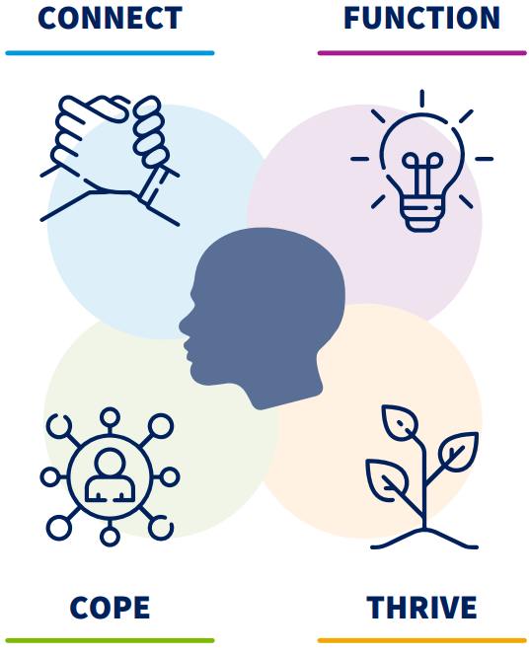
Ruh sağlığı, bağlantı kurmamıza, işlev görmemize, başa çıkmamıza ve gelişmemize yardımcı olan içsel ve araçsal bir değere sahiptir.

Slide 8
DSM5 (The Diagnostic and Statistical Manual of Mental Disorders) el kitabında da mental bozukluklar, “zihinsel işlevselliğin altında yatan zihinsel, biyoloji ile ilgili ya da gelişimsel süreçlerde işlevsellikte bir bozulma olduğunu gösteren, kişinin biliş, duygu düzenlemesi ve davranışlarında klinik açıdan belirgin bir bozukluk olmasıyla belirli bir sendrom” olarak çok boyutlu bir şekilde tanımlanmıştır.
Kayacan, P. A., & Kılıç, B. (2023). Türkiye’de toplum ruh sağlığı hizmetleri: Kalitatif bir çalışma. HALK SAĞLIĞI ARAŞTIRMA VE UYGULAMALARI DERGİSİ, 1(1), 56-64.

Slide 9
Ruhsal hastalıklar, dünya çapında hastalık yükünün en hızlı büyüyen kategorilerinden birini oluşturmaktadır.
Ruhsal hastalıklar; bireyler, aileler ve toplumlar üzerinde yıkıcı etkilere sahip olabilmekte ve her iki kişiden birinin yaşamları boyunca herhangi bir mental bozukluğa yakalandığı ifade edilmektedir (OECD, 2018)

Slide 10
Epidemiyolojik genel bakış
Yaygınlık
Pandemi öncesi, 2019'da, dünyada tahmini 970 milyon insanın bir akıl hastalığıyla yaşadığı tahmin edilirken ve bunların %82'si düşük ve orta gelirli toplum kesimindeydi.
Tahminlere göre 2016'da 283 milyon kişide alkol kullanım bozukluğu, 2019'da 36 milyon kişide uyuşturucu kullanım bozukluğu, 2019'da 55 milyon kişide demans ve 50 milyon kişide epilepsi görüldü.
Notes:
WHO RAPORU

Slide 11
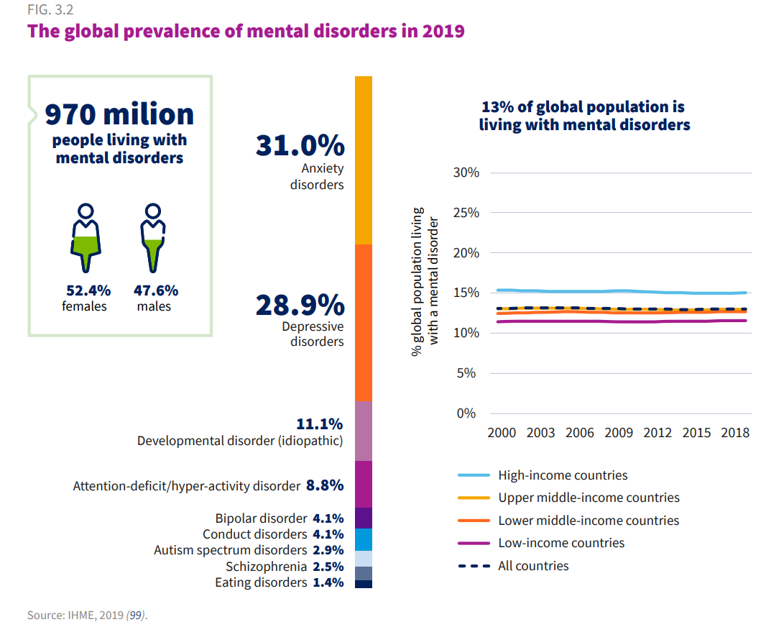
Notes:
WHO RAPORU

Slide 12
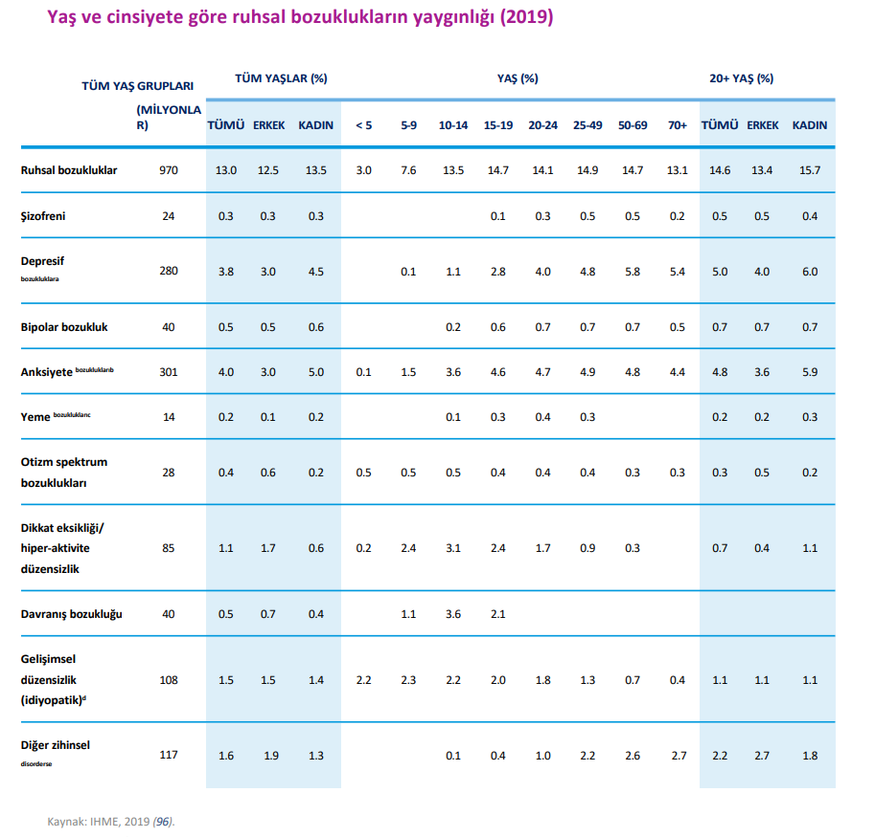
Notes:
WHO RAPORU

Slide 13
COVID-19 salgınına yönelik düzeltmeler yapıldıktan sonra, ilk tahminler majör depresif bozukluk için 246 milyona (100.000 nüfus başına 3.153 vaka) bir sıçrama olduğunu gösteriyor ve anksiyete bozuklukları için de 374 milyondur. (100.000 nüfusta 4.802).
Bu, majör depresif bozukluklar ve anksiyete bozukluklarında yalnızca bir yılda sırasıyla %28 ve %26'lık bir artışı temsil ediyor.
Kaynak: COVID-19 Ruhsal Bozukluklar İşbirlikçileri, 2021 (68).
Notes:
WHO RAPOR

Slide 14
Her iki durumda da, salgından en çok etkilenen ülkeler hastalık yaygınlığında en büyük artışı yaşadı. Tüm dünyada, kadınlarda erkeklere göre hastalık prevalansında daha fazla artış oldu; bunun nedeni muhtemelen kadınların salgının sosyal ve ekonomik sonuçlarından etkilenme olasılığının daha yüksek olmasıydı.
Ayrıca küresel olarak genç yaş grupları arasında yaşlılara göre yaygınlık oranında daha büyük bir değişiklik yaşandı; bu durum potansiyel olarak okulların kapatılmasının ve sosyal kısıtlamaların gençlerin ruh sağlığı üzerindeki derin etkisini yansıtıyor.
Kaynak: COVID-19 Ruhsal Bozukluklar İşbirlikçileri, 2021.
Notes:
WHO RAPOR

Slide 15
Erkeklerde ve kadınlarda görülme sıklığı
Depresif ve anksiyete bozuklukları yaşam boyunca kadınlarda erkeklere göre yaklaşık %50 daha sık görülürken, erkeklerde madde kullanım bozukluğu görülme olasılığı daha yüksektir.
Depresif ve anksiyete bozuklukları çoğu ruhsal bozukluk vakasından sorumlu olduğundan, genel olarak, kadınlarda (%13,5 veya 508 milyon) erkeklere (%12,5 veya 462 milyon) göre biraz daha fazla zihinsel bozukluk yaşamaktadır.
Notes:
WHO RAPOR

Slide 16
Erkeklerde ve kadınlarda görülme sıklığı
Zihinsel bozukluklar hamile kadınlar ve yeni doğum yapmış kadınlar arasında yaygındır ve sıklıkla hem anneleri hem de bebekleri ciddi şekilde etkiler.
Dünya genelinde hamile ve yeni doğum yapmış kadınların %10'undan fazlası depresyon yaşamaktadır.
Düşük ve orta gelirli ülkelerde bu rakamın oldukça yüksek olduğu tahmin ediliyor.
Notes:
WHO RAPOR

Slide 17
Erkeklerde ve kadınlarda görülme sıklığı
Yakın partner şiddetine veya cinsel şiddete maruz kalan kadınlar, özellikle mağduriyet ile depresyon, anksiyete, travma sonrası stres bozukluğu dahil stres koşulları ve intihar düşüncesi arasında önemli ilişkiler bulunan bir akıl sağlığı durumu geliştirmeye karşı özellikle savunmasızdır.
Ciddi bir ruhsal bozuklukla yaşayan kadınların yaşamları boyunca aile içi ve cinsel şiddete maruz kalma olasılıkları diğer kadınlara göre çok daha fazladır .
Notes:
WHO RAPOR

Slide 18
Çocuklarda ve ergenlerde yaygınlık
Dünyadaki küçük çocukların (5-9 yaş arası) yaklaşık %8'i ve dünyadaki ergenlerin (10-19 yaş arası) %14'ü zihinsel bir bozuklukla yaşamaktadır.
Amerika Birleşik Devletleri'nde ülke çapında yapılan bir araştırma, yetişkinlikte mevcut olan zihinsel bozuklukların yarısının 14 yaşına kadar geliştiğini ortaya çıkardı; dörtte üçü 24 yaşına gelindiğinde ortaya çıkmıştır.
Notes:
WHO RAPOR

Slide 19
Yaşlılarda yaygınlık
2019 yılında 70 yaş ve üzeri yetişkinlerin yaklaşık %13'ü, başta depresif ve anksiyete bozuklukları olmak üzere zihinsel bir bozuklukla yaşadı. Ruhsal bozukluk oranlarındaki cinsiyet farklılıkları bu yaş kategorisinde artmaktadır; çünkü bu yaştaki kadınların %14,2'sinin ve erkeklerin %11,7'sinin ruhsal bozukluğa sahip olduğu tahmin edilmektedir.
Notes:
WHO RAPOR

Slide 20
Yaşlılarda yaygınlık
Şizofreninin yaygınlık tahminleri, 70 yaşın üzerindeki yetişkinlerde (%0,2) 70 yaşın altındaki yetişkinlere (%0,3) kıyasla daha düşüktür; bu durum kısmen erken ölümle açıklanabilir.
Özellikle, zihinsel bozukluklara ilişkin bu tahminler, genellikle zihinsel sağlık veya yaşlanma politika ve planlarında ele alınan önemli bir halk sağlığı sorunu olan demansı içermemektedir.
65 yaş ve üzeri yetişkinlerin tahminen %6,9'u demansla yaşamaktadır.
Notes:
WHO RAPORU

Slide 21
Coğrafi eşitsizlikler
Ruhsal bozukluklar tüm ülkelerde yaygındır: DSÖ Afrika Bölgesi'nde %10,9'dan DSÖ Amerika Bölgesi'nde %15,6'ya kadar değişen oranlarda tüm DSÖ Bölgelerinde görülmektedir.
Notes:
WHO RAPORU

Slide 22
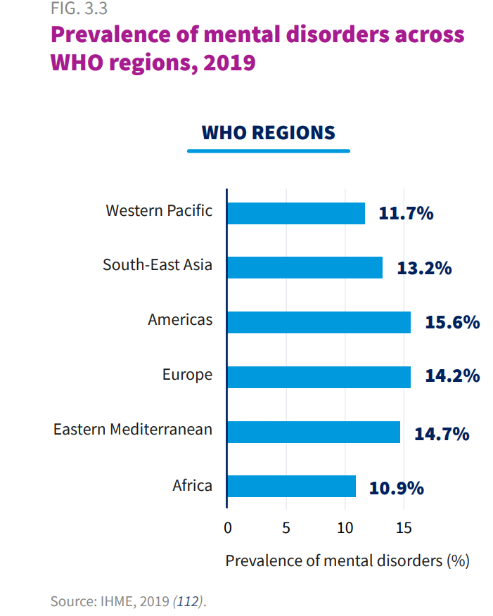
Notes:
Sebep eksik raporlama/WHO

Slide 23
Ruh sağlığı sosyoekonomik ve çevresel faktörler tarafından belirlenir
Ruh sağlığı ve hastalıkları, tıpkı genel sağlık ve hastalıklar gibi, çok sayıda ve
birbirleriyle etkileşimli sosyal, psikolojik ve biyolojik faktörler tarafından belirlenir.
Bunun en açık kanıtı, gelişmiş ve gelişmekte olan ülkelerde ruhsal hastalık riskinin düşük eğitim seviyesi, yetersiz gelir düzeyi ve uygunsuz barınma koşulları gibi yoksulluğun muhtelif göstergeleriyle ilişkili olduğunun gösterilmiş olmasıdır.
Toplumda dezavantajlı kişilerin ruhsal hastalıklara karşı daha savunmasız olmaları, kendilerini güvende hissetmeme ve umutsuzluk, hızlı sosyal değişim, şiddet ve fiziksel sağlık riskleri gibi faktörlerle açıklanabilir.
Ruh Sağlığını Güçlendirme: Kavramlar, Kanıtlar, Uygulamalar ©Türkiye Psikiyatri Derneği (2020)

Slide 24
Ruh sağlığı davranışlarla bağlantılıdır
Ruhsal, sosyal ve davranışsal sağlık sorunları karşılıklı etkileşime girerek, davranışlar ve iyilik hali üzerindeki etkilerin pekişmesine yol açarlar.
Bir yandan madde bağımlılığı, şiddet, kadın ve çocukların istismarı, diğer yandansa kalp hastalığı, depresyon ve anksiyete gibi çeşitli sağlık sorunları, yüksek işsizlik, düşük gelir düzeyi, yetersiz eğitim, stresli çalışma koşulları, cinsiyet ayrımcılığı, sağlıksız yaşam tarzı ve insan hakları ihlalleri gibi koşulların varlığında hem daha sık görülür hem de baş edilmesi daha zordur.
Ruh Sağlığını Güçlendirme: Kavramlar, Kanıtlar, Uygulamalar ©Türkiye Psikiyatri Derneği (2020)

Slide 25
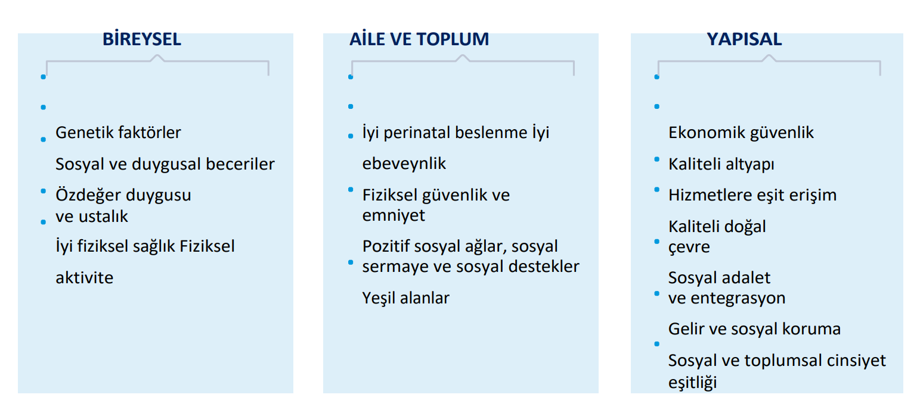
KORUYUCU FAKTÖRLER
Notes:
WHO RAPORU

Slide 26
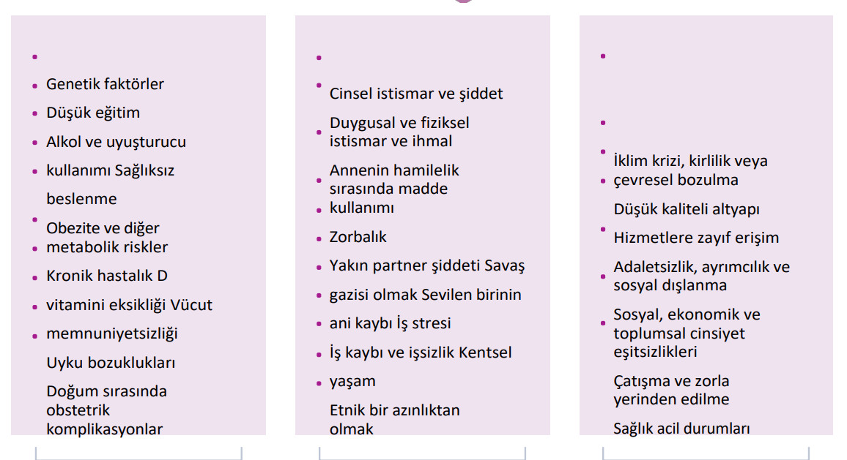
RİSKLER
Notes:
WHO RAPORU

Slide 27
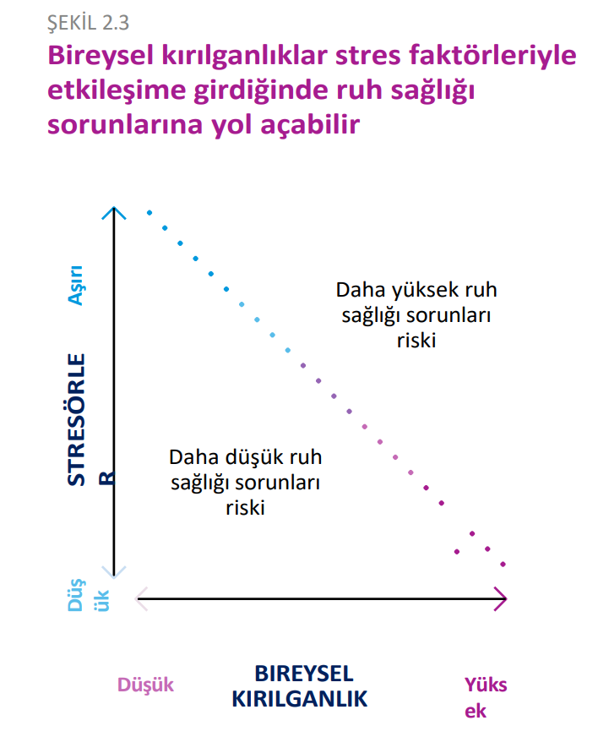
Notes:
WHO RAPORU

Slide 28
Çoğu insan dikkate değer ölçüde dirençli olsa da, olumsuz koşullara daha fazla maruz kalan kişilerin ruh sağlığı sorunları yaşama riski daha yüksektir.
Notes:
WHO RAPORU

Slide 29
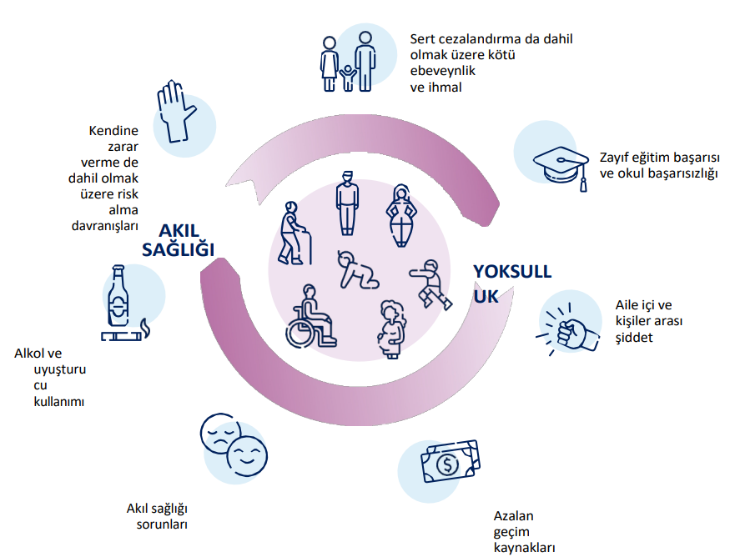
Yoksulluk ve ruh sağlığı arasındaki kısır döngü koşulları
Notes:
WHO RAPORU

Slide 30
Ruh sağlığına yönelik küresel tehditler
Ekonomik ve sosyal eşitsizlikler
Ekonomik gerilemeler intiharın artmasıyla ilişkilendirilmektedir. Amerika Birleşik Devletleri'nde 2008 ekonomik krizinden sonra, çalışma çağındaki nüfus arasında "umutsuzluk ölümleri" artmıştır.
İntihar ve madde kullanımına bağlı ölümler, bu ölümlerin birçoğunu oluşturmuş ve bu ölümler kayıplarla açıklanmıştır.
Notes:
WHO RAPOR

Slide 31
Halk sağlığı acil durumları
COVID-19 pandemisi bunun en belirgin küresel örneğidir ve tüm dünyada insanların ruh sağlığını ciddi şekilde etkilemiştir.
Batı Afrika'daki 2013-2016 Ebola salgını üzerine yapılan araştırmalar, birçok insanın akut ve uzun vadeli ruh sağlığı ve psikososyal etkiler yaşadığını göstermektedir.

Slide 32
COVID-19 salgını kısa sürede nesiller boyunca yaşanan en büyük küresel krizlerden biri haline geldi. Sağlık sistemleri, ekonomiler ve toplumlar üzerinde ciddi ve geniş kapsamlı etkileri oldu.
Sayısız insan öldü ya da geçim kaynaklarını kaybetti. Aileler ve toplumlar gerildi ve parçalandı.
Her ülkedeki çocuklar ve gençler öğrenme ve sosyalleşme fırsatlarını kaçırdı. İşletmeler iflas etti. Milyonlarca insan yoksulluk sınırının altına düştü.

Slide 33
Ruh sağlığı geniş ölçüde etkilendi. Pek çoğumuz COVID-19'un çeşitli dalgaları sırasında daha endişeli hale geldik; ancak bazıları için pandemi çok daha ciddi ruh sağlığı sorunlarını tetikledi veya artırdı. Aynı zamanda, özellikle pandeminin ilk yılında ruh sağlığı hizmetleri ciddi şekilde kesintiye uğramıştır.
Personel ve kaynaklar genellikle COVID-19 yardımına yönlendirildi. Sosyal önlemler sıklıkla insanların bakıma erişimini engelledi ve birçok durumda virüs korkusu insanların yardım aramasını engelledi.

Slide 34
Araştırmalar, gençlerin yaşlılara kıyasla daha fazla etkilendiğini göstermektedir. Genişletilmiş okul ve üniversite kapanışları rutinleri ve sosyal bağlantıları kesintiye uğratmış, bu da gençlerin sağlıklı gelişim için beklenen öğrenme ve deneyimleri kaçırdıkları anlamına gelmektedir.
Kesinti ve izolasyon kaygı, belirsizlik ve yalnızlık duygularını körükleyebilir ve duygusal ve davranışsal sorunlara yol açabilir. Bazı çocuk ve ergenler için evde kalmak zorunda bırakılmanın, ruh sağlığı sorunları için bilinen risk faktörleri olan aile içi stres veya istismar riskini artırmış olması muhtemeldir.

Slide 35
Pandemi başladığından beri psikolojik sıkıntı ve depresyon, anksiyete veya travma sonrası stres belirtileri de dahil olmak üzere sorunlar. İnsanlar alkol, uyuşturucu, tütün kullanımı ve kumar veya çevrimiçi oyun gibi bağımlılık yapan davranışlara daha fazla zaman ayırmak gibi olumsuz başa çıkma önlemlerine başvurabilir. Tüm bunlar ruh sağlığına yönelik riskleri artırmaktadır.

Slide 36
İnsani acil durumlar ve zorla yerinden edilme
2022 yılında, 274 milyon kişinin İnsani yardıma ihtiyaç duyma oranı bir önceki yıla göre önemli bir artış göstererek son on yılların en yüksek rakamına ulaşmıştır.

Slide 37
Tahminlere göre 2021 yılında dünya genelinde 84 milyon kişi zorla yerinden edilmiştir. Bunlar arasında mülteciler, sığınmacılar ve çatışma nedeniyle evlerinden zorla çıkarılan ülke içinde yerinden edilmiş kişiler yer almaktadır.
Depresyon, anksiyete, TSSB ve psikoz gibi ruh sağlığı sorunları, mülteciler arasında ev sahibi nüfusa kıyasla çok daha yaygındır (84)
Ortalama olarak çatışmalardan etkilenen ortamlardaki her 5 kişiden 1’inde zihinsel bozukluk vardır.

Slide 38
İklim krizi
Daha yüksek ortam sıcaklıkları, ruh sağlığı sorunları olan kişilerde daha yüksek semptomlar, hastaneye yatış, intihar davranışı ve ölüm riski ile ilişkilendirilmiştir.
Psikotropik ilaç kullanan kişilerde de risk daha yüksek olabilir, çünkü muhtemelen bu ilaçları kullanan kişiler ısıyı daha az düzenleyebilir veya vücut sıcaklıklarının yükseldiğini fark edebilirler.

Slide 39
Ölüm oranı
Ağır ruh sağlığı sorunları olan kişiler genel nüfusa göre 10 ila 20 yıl daha erken ölüyor.
Küresel olarak her 100 ölümden 1’i intihardır.

Slide 40
İntihar
İntihar oranları da erkekler ve kadınlar arasında farklılık göstermektedir.
Küresel olarak kadınların intihara teşebbüs etme olasılığı erkeklerden daha fazladır.
Ancak intihar nedeniyle ölen erkeklerin sayısı kadınlara göre iki kat daha fazladır.
Yüksek gelirli ülkelerde intihar nedeniyle ölen erkek/kadın oranı daha da yüksektir; her kadına üç erkek düşmektedir.

Slide 41
İntihar
Her yıl 700.000'den fazla kişi intihar nedeniyle ölmektedir; bu da her 40 saniyede 1 kişi anlamına gelmektedir. İntihar küresel bir olgudur ve yaşam boyunca meydana gelir.
İntihar ve intihar girişimlerini önlemek için nüfus, alt nüfus ve bireysel düzeyde etkili ve kanıta dayalı müdahaleler uygulanabilir. İntihar sonucu ölen her yetişkine karşılık 20'den fazla kişinin intihar girişiminde bulunduğuna dair göstergeler var.
İntihar küresel bir olgudur; Aslında 2019 yılında intiharların %77'si düşük ve orta gelirli ülkelerde meydana geldi.
İntihar, dünya çapındaki tüm ölümlerin %1,3'ünü oluşturarak 2019'da 17. önde gelen ölüm nedeni haline geldi.

Slide 42
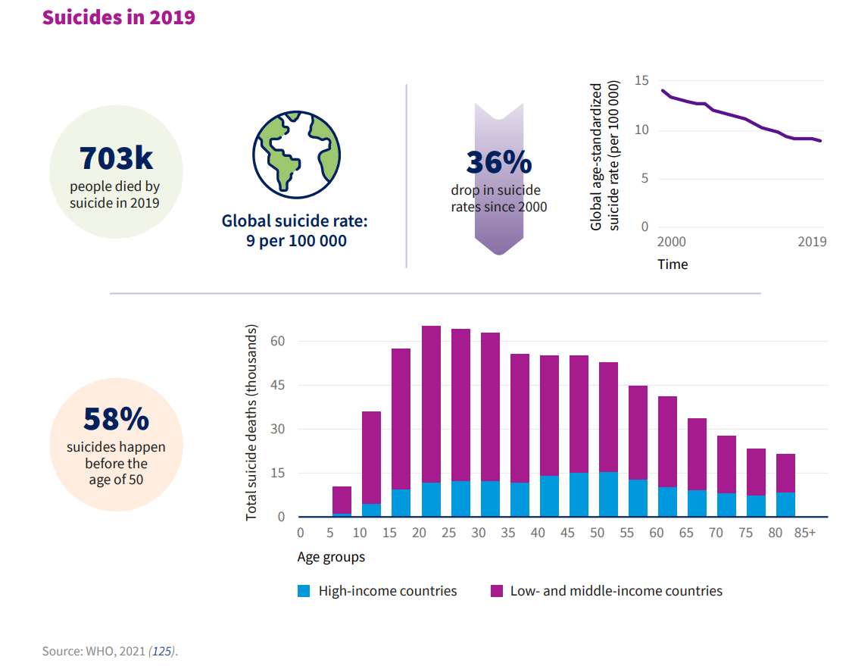

Slide 43
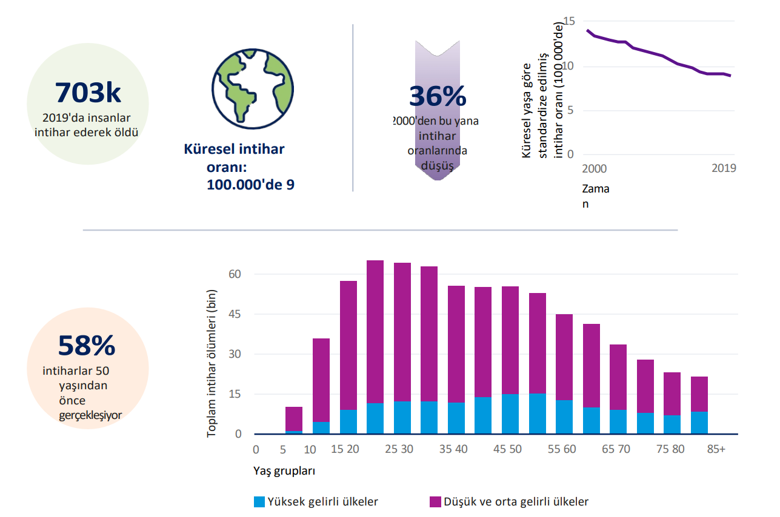

Slide 44
Yük
DALYs (Disability Adjusted Life Years)
DALY kavramı, çeşitli hastalıkların sebep olduğu prematür ölümler ile ölümle sonuçlanmayan ancak uzun dönemli sakatlık ve işlev kaybına sebep olan hastalık durumlarının yol açtığı hastalık yükünün, tek bir ölçüt ile değerlendirilmesini amaçlamaktadır.
‘1 DALY’, ‘Bir sağlıklı yaşam yılından kayıp’ anlamına gelmektedir.

Slide 45
Yani;
DALY nüfus düzeyindeki erken ölümlere bağlı kaybedilmiş (YLL: Years Life Lost) ve yeti yitimi ile geçirilen yılların (YLD: Years Life Disabled) toplum düzeyindeki toplamıdır.

Slide 46
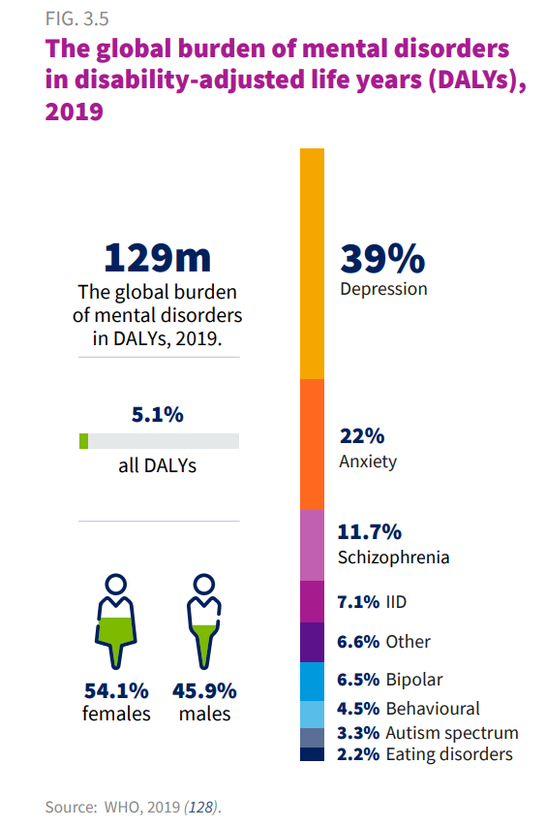
Notes:
Engelliliğe göre ayarlanmış yaşam yılı (DALYs) cinsinden ruhsal bozuklukların küresel yükü, 2019.

Slide 47
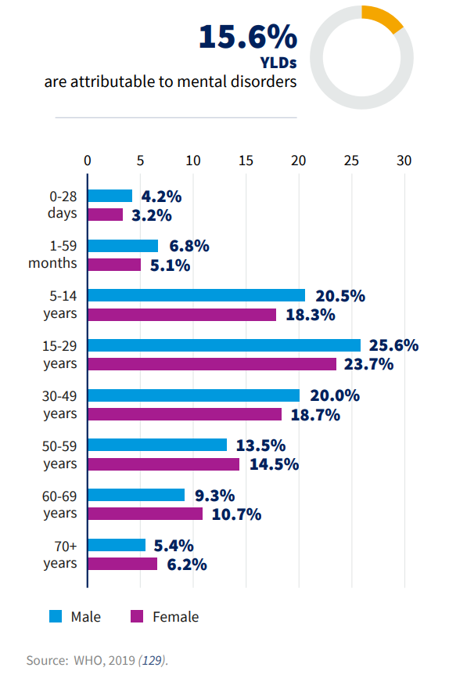
Notes:
Yaşam seyri boyunca ruhsal bozukluklara atfedilebilen tüm nedenlere bağlı engellilikle yaşanan yılların (YLD'ler) oranı, 2019.

Slide 48
Globally, mental disorders account for 1 in 6 years lived with disability.
Küresel olarak, zihinsel bozukluklar için hesap 6 yılda 1 engellilikle yaşadı.

Slide 49
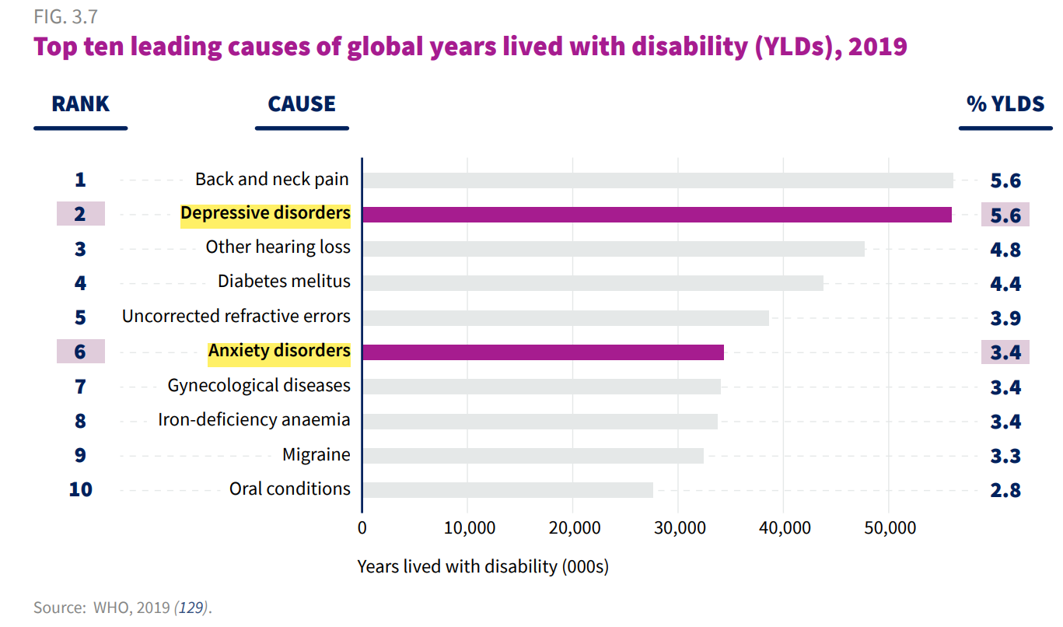
Notes:
Engellilikle yaşanan küresel yılların (YLD'ler) önde gelen ilk on nedeni, 2019.

Slide 50
Ruhsal sağlık problemleri, ağırlıklı olarak toplumlar ve ekonomiler üzerinde etki yaratmaktadır. Ruhsal sağlık problemlerinin yarattığı ekonomik yükün gayri safi yurtiçi hâsılanın (GSYH) %4’üne tekabül ettiği belirtilmektedir.
Zayıf ruh sağlığı hizmetlerinden kaynaklanan maliyetlerin, sadece Avrupa Birliği'nde (AB) GSYH’nin % 3 ila % 4'ünü oluşturduğu tahmin edilmektedir.
Ancak bu ülkelerin hiçbiri GSYH’nin % 1'inden fazlasını ruh sağlığı hizmetlerine ayırmamaktadır.

Slide 51
Türkiye Ruh Sağlığı Profili Çalışması (1998)
Türkiye Ruh Sağlığı Profili Çalışması (1998)
Çalışmaya göre;
Erişkinlerde son 12 ay içinde ruhsal hastalık geçirme oranı %17,2
  depresif nöbet yaygınlığı % 4.0 olarak saptanmıştır (kadınlarda % 5.4, erkeklerde ise % 2.3)
  alkol bağımlılığı dışında tüm bozuklukların yaygınlığı kadınlarda erkeklere göre daha yüksektir.
Çocuk ve ergenlerde; Klinik düzeyde sorunlu davranış sıklığı %11 olarak saptanmıştır.

Slide 52
Türkiye Ruh Sağlığı Profili Çalışması (1998)
2019 yılında Sağlık Bakan Yardımcısı, Sağlık Hizmetleri Genel Müdürlüğü ve Hacettepe Üniversitesi iş birliğinde düzenlenen “Türkiye Ruh Sağlığı Profili-2 Araştırması” projesinin tanıtım toplantısı yapılmıştır.

Slide 53
Toplum Ruh Sağlığı
Toplumun ruh sağlığı gereksinimlerini halk sağlığı perspektifinden ele alan, insan haklarına dayalı ve tedavinin her aşamasında hasta katılımını temel alan bir sistemdir.
Toplum Ruh Sağlığı kavramı genellikle “ruh sağlığını geliştirme” ve “ruh sağlığını iyileştirme” gibi başlıklarla ele alınmaktadır.
Bilgi ve beceriyi geliştirme, bireylerin, ailelerin, kuruluşların ve toplulukların refahını artırmaya yönelik eylemler sıralanabilmektedir.
Kayacan, P. A., & Kılıç, B. (2023). Türkiye’de toplum ruh sağlığı hizmetleri: Kalitatif bir çalışma. HALK SAĞLIĞI ARAŞTIRMA VE UYGULAMALARI DERGİSİ, 1(1), 56-64.

Slide 54
Dünya Toplum Ruh Sağlığı Tarihi
19. asıra kadar Avrupa’da akıl hastası, şeytan tarafından rûhu kabz edilmiş, ancak cismen insan olan bir varlıktı.
Osmanlı’ya göre ise sadece meczûbidi. Yani Allah katına “cezb edilmiş” hasta... Meczûb’un yanında mecnûn, şeydâ, dîvâne denebilir, deli demekten kaçınılırdı.
Hikmetinden suâl olunmaz bir sebeple bu illete düçar olmuş insana hakaret etmemeye özen gösterilirdi.

Slide 55
Dünya Toplum Ruh Sağlığı Tarihi
Batı’da tedavi yolu basitti: Akıl hastası ateşte yakılır, işkenceye uğrar, sonunda ruhları şeytandan kurtarılmış şekilde ‘Öbür Dünya’ya, Tanrı’ya havale edilirdi.
Modern psikiatrinin büyük kurucularından psikiatrist Dr.Kraft-Ebing şöyle yazıyor: “Hristiyanlık, akıl hastalarına ilgi göstermiyordu. Onları şeytan tarafından ele geçirilmiş yaratıklar şeklinde algılıyordu. Akıl hastalarını tedaviyi Avrupa, Türklerden öğrendi. Türkler, bizden çok önce, akıl hastalarına mahsus hastaneler kurdular (Traité Clinique de Psychiatrie, Paris 1897, s.53).

Slide 56
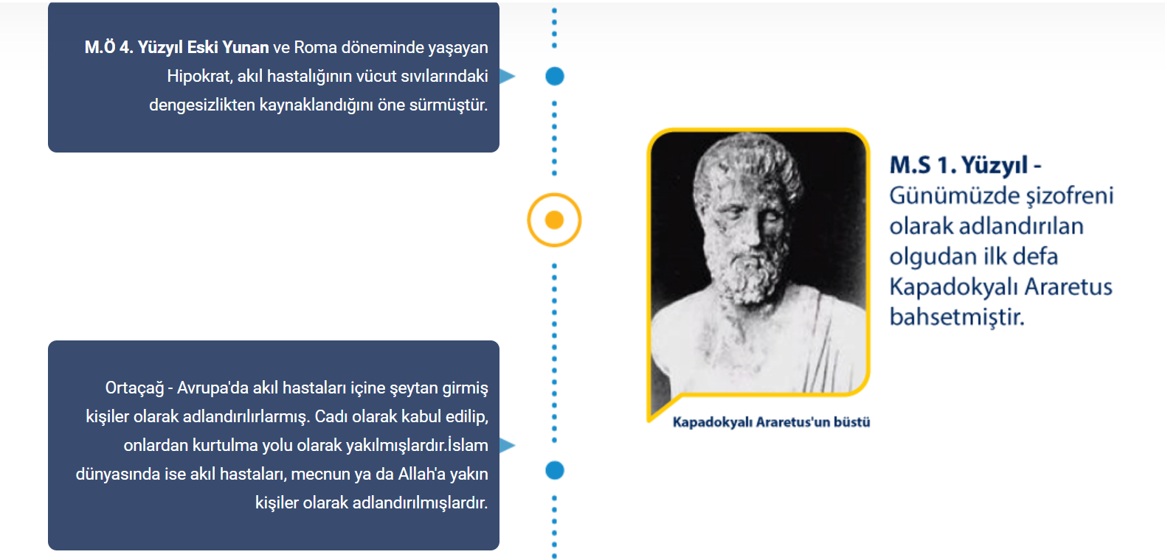

Slide 57
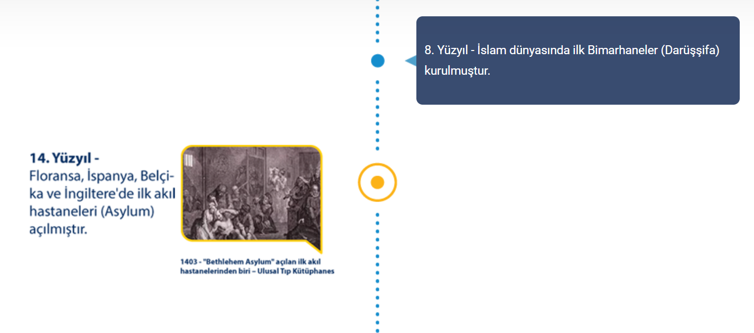

Slide 58
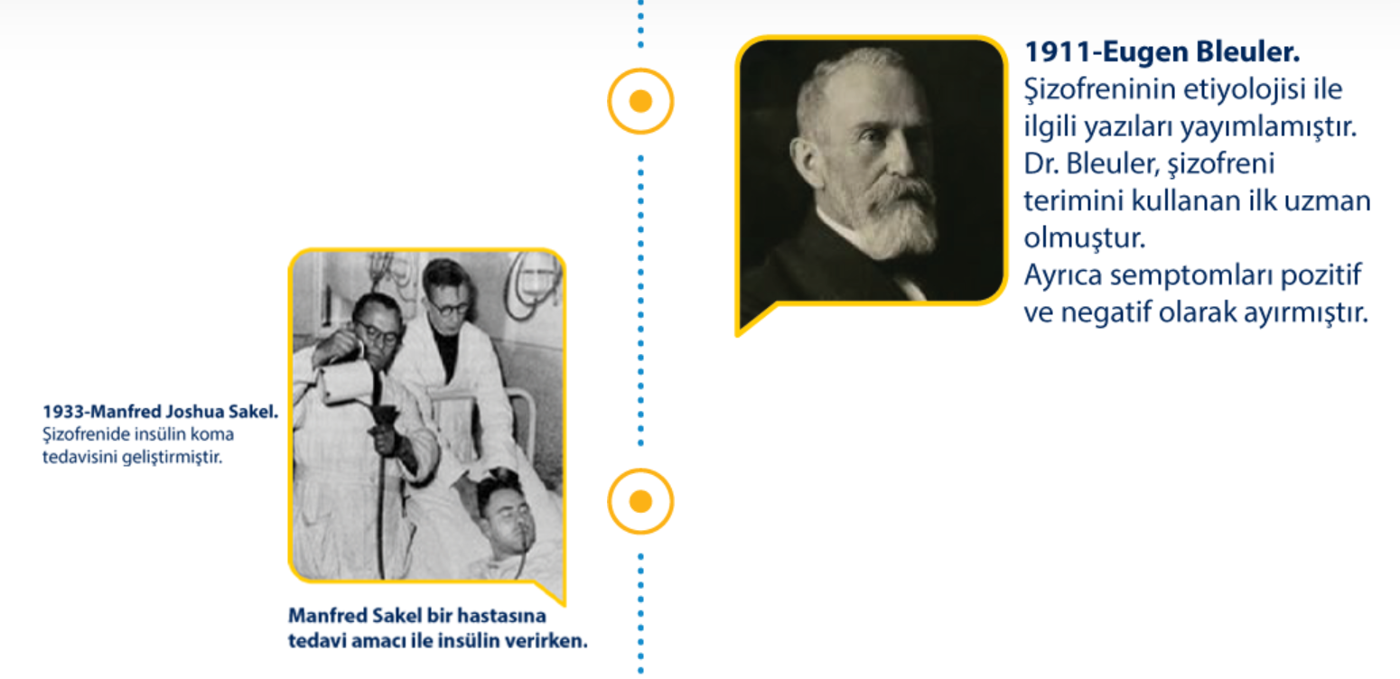

Slide 59
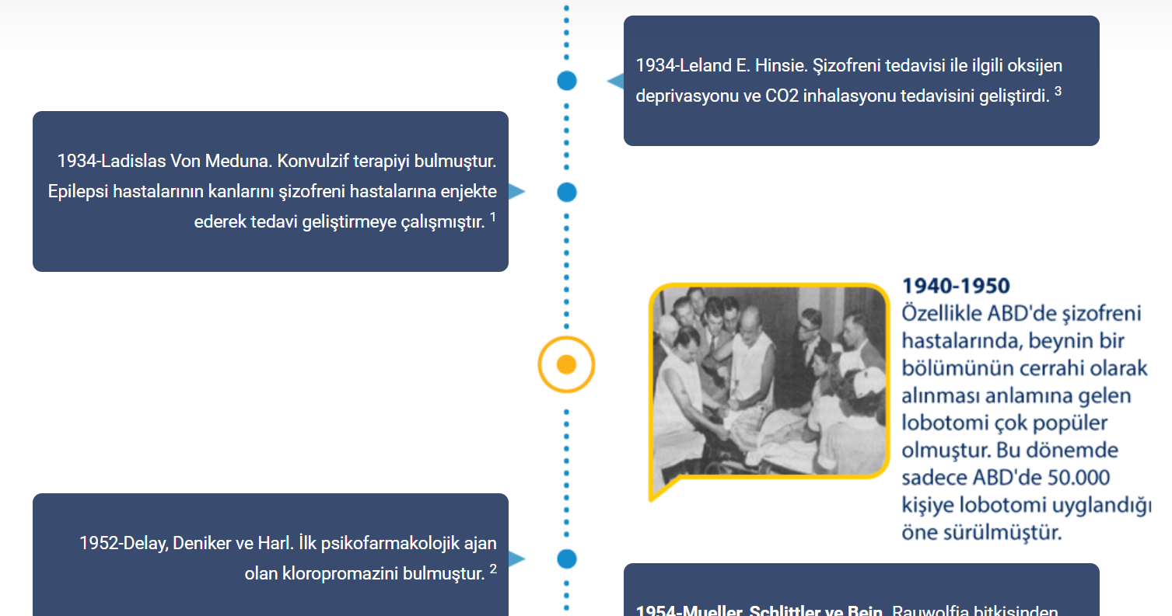

Slide 60
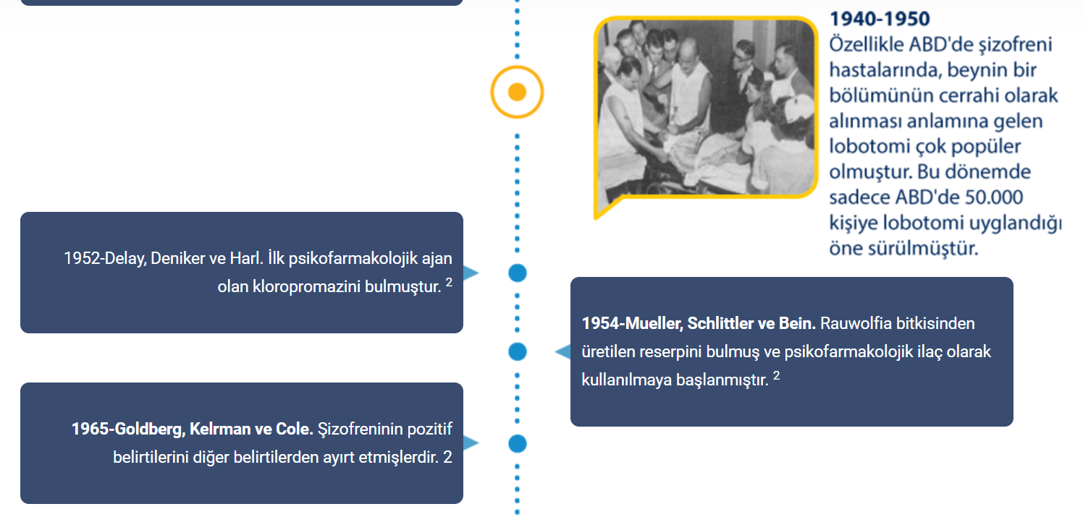

Slide 61
Dünyada Toplum Ruh Sağlığı Tarihi
Ruh sağlığı hizmetlerinin tarihine baktığımızda üç dönemin öne çıktığını görürüz:
İlk dönem akıl hastaneleri olarak tasarlanan hastane hizmetlerinin yükselişi,
ikinci dönem akıl hastanelerinin gerilemesi,
üçüncüsü ise ruh sağlığı hizmetlerinin dengelenmesidir.
Bu üç dönem genellikle ardışık olarak gerçekleşmesine karşın, ülkeler arasında başladıkları ve bittikleri tarihler açısından farklılıklar görülebilmektedir.

Slide 62
Toplum Ruh Sağlığı
Özellikle Avrupa ülkelerinin birçoğunda, hastane temelli modelden, bireylerin kendi yaşadığı çevrede ruh sağlığı hizmetinden faydalandığı toplum temelli sağlık hizmetine geçiş yaşanmaktadır.
Toplum temelli ruh sağlığı modeli, ruh sağlığı hastalarının kişisel haklarına saygı duyan, kişinin yaşadığı yerde hizmet almasını sağlayan, özellikle mahalle temelli yapılandırılmış bu sayede ruh sağlığı hizmetlerine erişimi de kolaylaştırmış hizmetlerdir .
Hastaların hastanelere kapatılmasının ve uzun yıllar toplumdan uzak kalmasının önüne geçilmeye çalışılmıştır. Yapılan birçok çalışmada bu hizmet modelinin tekrarlayan yatışları azalttığı da ortaya konmuştur. Bu durum hasta maliyetlerini de azaltmaktadır.
Kayacan, P. A., & Kılıç, B. (2023). Türkiye’de toplum ruh sağlığı hizmetleri: Kalitatif bir çalışma. HALK SAĞLIĞI ARAŞTIRMA VE UYGULAMALARI DERGİSİ, 1(1), 56-64.

Slide 63
Toplum Ruh Sağlığı
Bireylerin, ruhsal sorunlarının üstesinden gelmelerine yardımcı olmak ve hastalık nedeniyle kaybettikleri toplumsal rollerini yeniden kazanmalarını sağlamak amacıyla yapılan çalışmaların hepsi, toplum ruh sağlığı hizmetleri içerisinde yer almaktadır.
Dünya genelinde bu hizmetler; hastane temelli model, toplum temelli model ve toplum & hastane dengeli model olarak üç farklı modelde sunulmaktadır.
Çiçekoğlu, P., & Duran, S. (2018). Dünyada ve Türkiye’de toplum temelli koruyucu ruh sağlığı hizmetleri. Ünsal Barlas G, editör. Toplum Ruh Sağlığı Hemşireliği. Ankara: Türkiye Klinikleri.

Slide 64
HASTANE TEMELLİ MODEL
Dünyada ruhsal sağlık sorunu yaşayan hastalarının tedavisi ve bakımında kullanılan en eski ve geleneksel olan modeldir.
Bu dönemde Avrupa’da ve Amerika’da “Asylum” denilen depo hastaneleri kurulmuştur.
Bu hastaneler şehrin dışında kurulan ve ortalama 1500-2000 yatak kapasitesine sahip olan hastanelerdir.
Bu hastanelerin kurulup yaygınlaştırılmasında “bireyin yaşadığı çevre, moralinin bozulmasına ve hasta olmasına neden olduğu için hastalar ancak yaşadığı çevreden uzaklaştırılırsa tedavi edilebilir” anlayışının büyük etkisi vardır.
Çiçekoğlu, P., & Duran, S. (2018). Dünyada ve Türkiye’de toplum temelli koruyucu ruh sağlığı hizmetleri. Ünsal Barlas G, editör. Toplum Ruh Sağlığı Hemşireliği. Ankara: Türkiye Klinikleri.

Slide 65
Yirminci yüzyılın başlarında Amerika Birleşik Devletleri ve Avrupa’nın genelinde akıl hastaneleri sistemi oldukça yaygınlaşmış, her biri binlerce hastayı barındıran, hastaları toplumdan uzaklaştıran, en varlıklı koşullarda bile hastalara yeterli bakım ve tedavi hizmeti sunulmasına olanak sağlayamayan, hijyen koşullarının iyi olmadığı ve hasta haklarının ihlal edildiği bu hastaneler, giderek birçok hastanın hastalığının süreğenleştiği ve ömür boyu kaldığı kurumlar haline gelmiştir.
Çiçekoğlu, P., & Duran, S. (2018). Dünyada ve Türkiye’de toplum temelli koruyucu ruh sağlığı hizmetleri. Ünsal Barlas G, editör. Toplum Ruh Sağlığı Hemşireliği. Ankara: Türkiye Klinikleri.

Slide 66
1950’li yıllardan itibaren akıl hastanelerinin aşırı kalabalık olduğu, buralarda akıl hastalarına kötü muamele ve işkence yapıldığı, uzun bir süre kurumda toplumdan tecrit edilerek kapatılmanın en az ruhsal hastalık kadar hastalara zarar verdiği konuları tartışılmaya başlanmıştı.
Bu dönemlerde (1954) İngiltere’de akıl hastanelerinde yatan kişi sayısı 148.100, Amerika’da ise 559.000 kişiye ulaşmıştı. Aslında bu dönemde hastanelerdeki kişiler tedavi amacıyla değil, gözetim amacıyla tutuluyordu.

Slide 67
Dünyada Toplum Ruh Sağlığı Tarihi
Dünya Sağlık Örgütü ruh sağlığı sorunlarına dikkat çekilmesini, farkındalık yaratılmasını ve toplum içinde tartışılmasını sağlamak amacıyla 1992 yılında 10 Ekim gününü Dünya Ruh Sağlığı Günü olarak belirlemiştir.
DSÖ Avrupa Bölge Komitesi 1998 yılında yayınladığı belgede ruh sağlığı alanındaki hedefleri şöyle sıralamıştır:

Slide 68
Hedefler (1998-DSÖ)
2020 yılına kadar insanların psikososyal iyilik halinin geliştirilmesi ve ruh sağlığı sorunu olan insanların ulaşabileceği daha kapsamlı hizmetlerin oluşturulması gerekir.
Ruh sağlığı sorunlarının prevalansının azaltılması ve insanların stresli yaşam olayları ile başa çıkabilme yeteneğinin arttırılması gerekir.
Halen yüksek intihar hızlarına sahip ülkelerde ve nüfus gruplarında intihar hızının en az üçte bir oranında azaltılması gerekir.

Slide 69


Slide 70
Dünya Sağlık Örgütü (DSÖ) Avrupa Bölgesi kendi sınırları içinde yer alan 52 ülkede ruh sağlığı hizmetlerinin iyileştirilmesini amaçlayan bir eylem planını yürürlüğe koymuştur.
DSÖ’nün davetiyle 12-15 Ocak 2005 tarihlerinde Helsinki’de düzenlenen Avrupa Bölgesi Bakanlar Toplantısına katılan Sağlık Bakanları ya da temsilcileri Avrupa Ruh Sağlığı Deklarasyonunu imzalayarak ülkelerindeki ruh sağlığı hizmetlerini iyileştirme konusunda taahhütte bulunmuşlardır.

Slide 71
Bu Eylem Planı, DSÖ Avrupa Bölgesi içindeki ülkelerde, aşağıda belirtilen 12 alanda eylem gerektiren ve bütünleşik ruh sağlığı politikalarını geliştirme, uygulama ve destekleme yolları ve yöntemlerini önermektedir:

Slide 72
Avrupa Ülkeleri İçin Ruh Sağlığı Eylem Planı
Bu hedeflere varabilmek için DSÖ 2005 yılında kabul ettiği Avrupa Ülkeleri İçin Ruh Sağlığı Eylem Planı içinde şu eylemleri önermektedir:
1.Bütün bireyler için ruh sağlığını geliştirmek,
2.Halk sağlığı politikalarının ruh sağlığı hizmetlerine potansiyel etkisini dikkate almak,
3.Damgalama ve ayrımcılıkla mücadele etmek,
4.Riskli yaşam evrelerine özgü aktiviteler geliştirmek,
5.İntiharı ve ruh sağlığı sorunlarını önlemek,

Slide 73
Avrupa Ülkeleri İçin Ruh Sağlığı Eylem Planı
6.Ruh sağlığı sorunları için iyi bir birinci basamak bakımına erişimi sağlamak,
7.Ağır ruhsal hastalığı olan kişiler için toplum temelli hizmetlerle etkili bakım sunmak,
8.Sektörler arasında işbirliği kurmak,
9.Yeterli ve yetkin işgücü oluşturmak,
10.Ruh sağlığının durumu ve gereksinmeleri ile ilgili yeterli bilgi sağlamak,
11.Yeterli ve kayda değer miktarda maddi kaynak sağlamak,
12.Etkinliği değerlendirmek ve yeni bulgular elde etmek için çalışmaları desteklemek.

Slide 74
194 Üye Devletin Sağlık Bakanlarından oluşan 66. Dünya Sağlık Asamblesi, Mayıs 2013'te DSÖ'nün Kapsamlı Ruh Sağlığı Eylem Planı 2013-2020'yi kabul etmiştir.
Eylem planı 2019 yılında 72. Dünya Sağlık Örgütü tarafından 2030 yılına kadar uzatılmıştır.
Daha sonra 2021’de 74. Dünya Sağlık Asamblesi, planın uygulama seçenekleri ve göstergelere ilişkin güncellemeler de dahil olmak üzere eylem planındaki güncellemeleri onayladı.

Slide 75
Bu güncellenmiş Kapsamlı Ruh Sağlığı Eylem Planı 2013-2030, önceki planın üzerine inşa edilmiş olup, Üye Devletler, DSÖ Sekreterliği ve uluslararası, bölgesel ve ulusal ortaklar için, herkes için ruh sağlığı ve esenliğini teşvik etmek, zihinsel sağlık sorunlarını önlemek amacıyla açık eylemler ortaya koymaktadır.

Slide 76
TOPLUM TEMELLİ MODEL
Toplum temelli model, tedavi ve bakım hizmetlerinin geleneksel hastaneler yerine hastanın kendi yaşadığı çevrede sağlandığı modeldir.
Bu modelin ana hedefleri ruh sağlığı hastalarının hastaneye yatışının önlenmesi ve hastaların minimum destekle başkalarına ihtiyaç duymadan yaşayabilecek seviyeye gelmesinin sağlanmasıdır.
Bu amaçla Gündüz Hastaneleri, Toplum Ruh Sağlığı Merkezleri, genel hastaneler içindeki psikiyatri servisleri ve yatakları, bakım kurumları, korumalı işyerleri, koruyucu evler gibi kurumlar toplum temelli model çerçevesinde hastane tedavisine alternatif hizmet sunan kuruluşlardır.
Çiçekoğlu, P., & Duran, S. (2018). Dünyada ve Türkiye’de toplum temelli koruyucu ruh sağlığı hizmetleri. Ünsal Barlas G, editör. Toplum Ruh Sağlığı Hemşireliği. Ankara: Türkiye Klinikleri.

Slide 77
Bu modelde ruh sağlığı hastalarının damgalanması azalmakta ve sağlık hizmetlerine erişim daha kolay olmaktadır.
Toplum temelli ruh sağlığı modelinde özet olarak hasta belirli bir süre klinikte tedavi edilmekte, taburculuk sonrasında tedavi ve bakımına yaşadığı toplumda devam edilmektedir.
Hastaya verilen aile içi ve toplumsal destek ile alternatif tedavi yöntemleri ruhsal bozuklukların tedavisinin daha etkili olmasını sağlamaktadır.
Çiçekoğlu, P., & Duran, S. (2018). Dünyada ve Türkiye’de toplum temelli koruyucu ruh sağlığı hizmetleri. Ünsal Barlas G, editör. Toplum Ruh Sağlığı Hemşireliği. Ankara: Türkiye Klinikleri.

Slide 78
Toplum temelli ruh sağlığı hizmet modelinde amaç, 150.000-250.000 arasındaki nüfusa hitap eden belli bir coğrafi alanda kurulan Toplum Ruh Sağlığı Merkez’lerinde (TRSM’lerde) çalışan multidisipliner yaklaşıma sahip toplum ruh sağlığı ekibi tarafından, bu bölgede yaşayan, özellikle ağır ruhsal hastalığı olan hastaların TRSM’de veya kendi yaşadıkları ortamda gerektiğinde gezici ekiplerle ev ziyaretleri yapılarak düzenli izleme, tedavi ve uyumlandırmalarının sağlanarak topluma yeniden kazandırılmasıdır.
Çiçekoğlu, P., & Duran, S. (2018). Dünyada ve Türkiye’de toplum temelli koruyucu ruh sağlığı hizmetleri. Ünsal Barlas G, editör. Toplum Ruh Sağlığı Hemşireliği. Ankara: Türkiye Klinikleri.

Slide 79
Böylece gündüz hastanelerinde sadece isteyen hastalara yönelik uyumlandırma hizmetleri verilirken; TRSM’lerde tanımlanmış bölgede yaşadığı belirlenen ağır ruhsal hastalar telefonla veya bizzat gezici ekiplerle evleri ziyaret edilerek davet edilmekte, öncelikle tedavilerinin yeniden düzenlenmesi ve izlenmesi ile birlikte kayıtlı tüm hastaların uyumlandırma çalışmalarından TRSM’de veya kendi yaşadıkları ortamda faydalanması sağlanmaktadır.
Çiçekoğlu, P., & Duran, S. (2018). Dünyada ve Türkiye’de toplum temelli koruyucu ruh sağlığı hizmetleri. Ünsal Barlas G, editör. Toplum Ruh Sağlığı Hemşireliği. Ankara: Türkiye Klinikleri.

Slide 80
Bu hizmetlerde esas amaç; ruh sağlığını korumak, ruhsal hastalık oluşumunu önlemek ve bu çalışmaları halka götürmek (birincil önleme);
Ruhsal hastalıkların erken tanısı, tedavisi ve bakımını sağlamak (ikincil önleme);
Ruhsal hastalıkların iyileştirilmesi (rehabilitasyon) ve bakımının devamlılığını sağlamak ve bunun için sistem oluşturmaktır (üçüncül önleme).
Çiçekoğlu, P., & Duran, S. (2018). Dünyada ve Türkiye’de toplum temelli koruyucu ruh sağlığı hizmetleri. Ünsal Barlas G, editör. Toplum Ruh Sağlığı Hemşireliği. Ankara: Türkiye Klinikleri.

Slide 81
“Toplum Temelli Ruh Sağlığı’’ anlayışı; hastaların tekrar tekrar hastaneye yatarak toplumdan uzaklaşmalarının, işlevselliklerindeki azalmanın önüne geçilmesi, takip ve tedavilerinin sürdürülmesi amacıyla; hastanın evinde, mahallesinde veya işyerinde temel yaşam ihtiyaçlarını karşılamayı, sorunlarla başa çıkma becerilerini geliştirmeyi ve gerekli destek sistemlerini devreye sokmayı, kısacası toplum içinde tedaviyi hedefler.
Çiçekoğlu, P., & Duran, S. (2018). Dünyada ve Türkiye’de toplum temelli koruyucu ruh sağlığı hizmetleri. Ünsal Barlas G, editör. Toplum Ruh Sağlığı Hemşireliği. Ankara: Türkiye Klinikleri.

Slide 82
TOPLUM HASTANE DENGE MODELİ
Ağır ruh sağlığı hastalarının tedavisi ve bakımı konusunda hastane temelli model veya toplum temelli model tek başına yeterli değildir.
Bu nedenle ruh sağlığı hizmetlerinin sunumu noktasında bu iki modelin faydalı yönleri dikkatli bir şekilde incelenerek karma bir modelin oluşturulması gerekmektedir.
Denge modelinde dikkat edilmesi gereken hususlar ise, sunulan hizmetlerin yaşanılan çevreye yakın olması, hastane yatış sürelerinin mümkün olduğu kadar azaltılması ve ruh sağlığına ayrılan bütçenin hastaneler yerine toplum temelli hizmetlere aktarılmasıdır.

Slide 83
Ruh sağlığı hastalarına toplum temelli hizmet modeli çerçevesinde tedavi ve bakım sağlanması, akıl hastanelerinin kapatılması ve hastaların hastaneye yatırılmadan tedavi edilmesi yönünde dünya genelinde büyük bir istek vardır.
Ancak, ruh hastalıklarının doğası gereği bazı durumlarda hastaneye yatış kaçınılmaz olmaktadır. Hastaya bakım verecek kimsesinin olmaması, hastanın kendisi ve toplum için tehlike oluşturması, hastanın toplumdan ve kendisinden korunmasının gerekmesi, hastanın tedavide iş birliği yapmaması, hastaya uygun tanı konulması, yüksek riskli ilaçların kullanılması gibi durumlarda kişinin hastaneye yatışı gereklidir.

Slide 84
DÜNYADA TOPLUM TEMELLİ KORUYUCU RUH SAĞLIĞI HİZMETLERİ
Yirminci yüzyılın 2. yarısından sonra Batı Avrupa’da psikiyatrik hizmetler kavramsal ve yapısal olarak ciddi dönüşümler yaşamıştır.
En önemli dönüşüm hastaların toplum içerisinde tedavi edilmesi görüşünün ortaya çıkması ile büyük psikiyatri hastanelerinin kapatılmasıdır. Bu nedenle de hastaların toplum içerisinde tedavi edilebilmesi amacıyla toplum psikiyatrisi hizmetlerine ağırlık verilmiştir.
Hastaların tedavi amacıyla psikiyatri kliniklerine yatışları krize müdahale ya da hastanın kendisine ya da çevresine zarar verme potansiyeli taşıdığında sağlanmaktadır.

Slide 85
Avrupa ülkelerinin birçoğu, hastane temelli modeli terk ederek toplum temelli modele geçiş sürecini tamamlamıştır. Ülkelerin hemen hepsinde ruh sağlığı hastalarına yaşadığı çevrede hizmet sunacak kurumlar oluşturulmuştur. Toplum temelli ruh sağlığı modeli ise 1961 yılında İtalya’daki ruh sağlığı reformu ile başlamış, son 30 yılda Avrupa ülkelerinin hemen hepsinde bu uygulamaya geçilmiştir.
İtalya’da başlayan değişim eş zamanlı olarak Almanya, İngiltere, Fransa ve Finlandiya gibi ülkelerde de başlayarak tamamlanmıştır. En son Yunanistan Avrupa Birliği’ne giriş aşamasında ruh sağlığı sistemini değiştirmiştir.

Slide 86
İTALYA
İtalya’da “İtalyan Trieste Ruh Sağlığı Modeli” toplum temelli ruh sağlığı sistemine dayalıdır. İtalya’da ruh sağlığı hizmet anlayışının değişimi 1961 yılında başlamış hastane merkezli hizmet anlayışından toplum psikiyatrisi modeline dönüşüm yaşanmıştır.
Öncelikle büyük ruh sağlığı hastaneleri kapatılmış, genel hastaneler içinde 16 yataklı psikiyatri klinikleri açılmıştır. Hastaların haklarının korunması için ruh sağlığı yasası çıkarılmış, ülke coğrafi alanlara bölünmüştür.
Yaklaşık 100 bin kişinin yaşadığı her bir bölgeye hizmet veren ruh sağlığı ekibi oluşturulmuştur.
Dünyada ve Türkiye’de Toplum Temelli Koruyucu Ruh Sağlığı Hizmetleri

Slide 87
İTALYA
Her bölgede 16 yataklı psikiyatri kliniği, rehabilitasyon çalışmalarının yapıldığı Toplum Ruh Sağlığı Merkezleri ve apartman daireleri içinde yaklaşık 20 kişiye uzun süreli bakım verecek 3-4 ev oluşturulmuştur.
Hizmetlerin finansmanı merkezi hükümet, belediyeler, sosyal güvenlik sistemi, vakıflar üzerinden sağlanmış. İtalya ruh sağlığı sistemi tamamen toplum temelli ruh sağlığı sistemine, İngiltere ve Almanya modeli ise hastane temelli model ile toplum temelli modelin birlikte dengeli bir şekilde uygulanmasına dayanmaktadır.
İtalya sistemine en büyük eleştiri devlete bağlı psikiyatri hastanelerinin kapatılması sonucunda yatak ihtiyacının özel sektör tarafından karşılandığı şeklindedir.
Çiçekoğlu, P., & Duran, S. (2018). Dünyada ve Türkiye’de toplum temelli koruyucu ruh sağlığı hizmetleri. Ünsal Barlas G, editör. Toplum Ruh Sağlığı Hemşireliği. Ankara: Türkiye Klinikleri.

Slide 88
İNGİLTERE
İngiltere’de psikiyatride rehabilitasyon hizmetlerinde reform hareketi 1950`lerde başlamıştır. Kamuoyu baskısıyla 1959’da Ruh Sağlığı Yasası (Mental Health Act) yürürlüğe girmiş, böylece hastanelerin insanların gereksiz kapatıldığı yer değil de, tedavi alınan yer olması gerektiği düşüncesi yasayla güvence altına alınmıştır.
Çiçekoğlu, P., & Duran, S. (2018). Dünyada ve Türkiye’de toplum temelli koruyucu ruh sağlığı hizmetleri. Ünsal Barlas G, editör. Toplum Ruh Sağlığı Hemşireliği. Ankara: Türkiye Klinikleri.

Slide 89
İNGİLTERE
Ayrıca bu yasa belediyeleri ruhsal bozukluğu olan bireylere gerektiğinde yaşayacakları bir yer sağlamakla yükümlü kılmıştır.
Bu tartışmaların 1950’li yıllarda yaşanmasına karşın ruh hastalarıyla ilgili toplum temelli tedavi ve bakımın adımları ancak 1970’li yıllarda atılmıştır.
İngiltere’de 1983 yılında Ruh Sağlığı Reformuyla toplum ruh sağlığı hizmetleri ilk biçimini almıştır (Mental Health Act, 1983).
Çiçekoğlu, P., & Duran, S. (2018). Dünyada ve Türkiye’de toplum temelli koruyucu ruh sağlığı hizmetleri. Ünsal Barlas G, editör. Toplum Ruh Sağlığı Hemşireliği. Ankara: Türkiye Klinikleri.

Slide 90
İNGİLTERE
İngiltere’deki Ulusal Ruh Sağlığı Enstitüsü 2002’de ruh sağlığı politikasının uygulamalarını yapmak üzere kurulmuş ve bu sorumluluk daha sonra 2009 yılında Ulusal Ruh Sağlığı Gelişimi Ünitesine bırakılmıştır.
Yasayla birlikte aynı zamanda çeşitli sağlık meslek gruplarının bir araya gelmesiyle oluşan bir ekip (Toplum Ruh Sağlığı Ekipleri), bu ekip içerisinde sıkı bir ağın kurulmasıyla sosyal hizmetlerde yaşanan iyileşmeyle birlikte toplum ruh sağlığı hizmetlerinin felsefesi de belirlenmiştir.
Çiçekoğlu, P., & Duran, S. (2018). Dünyada ve Türkiye’de toplum temelli koruyucu ruh sağlığı hizmetleri. Ünsal Barlas G, editör. Toplum Ruh Sağlığı Hemşireliği. Ankara: Türkiye Klinikleri.

Slide 91
İNGİLTERE
Bunun dışında hastaneye yatma riski yüksek olan hastaların hastaneye yatırılmak yerine ya da hastanede yatış oranlarını azaltmak için ev hizmetlerine yoğunlaşmalarına ve gündüz hastanelerine yönlendirmeye çabalayan ve İngiltere genelinde 119 adet bulunan “Kriz Çözüm Ekipleri” İngiltere’de toplum temelli yaklaşıma uygun olarak oluşturulan ekiplerden bir tanesi olarak karşımıza çıkmaktadır. “Girişken Sosyal Yardım Ekipleri”, tedavi uyumu sağlayamayan hastalara uzun süreli bakım sunan, İngiltere genelinde sayısı 220’yi aşan ekipler; “Psikoz Erken Müdahale Ekipleri”, çalıştıkları bölgede psikoz tanısı koyan ve uygun tedavi yöntemlerini sunan, İngiltere genelinde sayısı 50 olan ekiplerin de varlığı bilinmektedir. Böylelikle psikiyatrik bozukluğu olan hastalara sunulan tedavi olabildiğince hastane dışına taşınmış, aynı zamanda psikiyatrideki hasta haklarının güçlenmesini sağlamıştır. 1995 yılına kadar tüm depo psikiyatri hastaneleri kapatılmıştır.
Çiçekoğlu, P., & Duran, S. (2018). Dünyada ve Türkiye’de toplum temelli koruyucu ruh sağlığı hizmetleri. Ünsal Barlas G, editör. Toplum Ruh Sağlığı Hemşireliği. Ankara: Türkiye Klinikleri.

Slide 92
ALMANYA
Alman ruh sağlığı modeli de hastane temelli model ile toplum temelli modelin birlikte uygulanmaktadır.
Almanya’da halen sürmekte olan ruh sağlığı reformunun temel basamakları 3 ulusal rapora dayanmaktadır.
İlk olarak 1975 yılında “Ruh sağlığı alanında ulusal inceleme raporu” yayınlanmıştır, daha sonra 1988 yılında “Uzman komisyonu raporu” ve son olarak da 1991 yılında “Ruh sağlığı hastanelerindeki personel üzerine federal yönerge” yayınlanmıştır.
Çiçekoğlu, P., & Duran, S. (2018). Dünyada ve Türkiye’de toplum temelli koruyucu ruh sağlığı hizmetleri. Ünsal Barlas G, editör. Toplum Ruh Sağlığı Hemşireliği. Ankara: Türkiye Klinikleri.

Slide 93
ALMANYA
“Ruh sağlığı alanında ulusal inceleme raporu” sonrasında ruh sağlığı hizmetlerinin belirli bir nüfus için tarama alanı (catchment area) bölgelerinde toplum içerisinde verilmesi ve ruhsal bozukluğu olan tüm hastalara kapsamlı bir hizmet sunulması prensipleri belirlenmiştir.
Ardından Almanya’da kısıtlı sayıda bulunan genel hastane içerisinde yer alan psikiyatri birimlerinin sayıları artırılmıştır.
Çiçekoğlu, P., & Duran, S. (2018). Dünyada ve Türkiye’de toplum temelli koruyucu ruh sağlığı hizmetleri. Ünsal Barlas G, editör. Toplum Ruh Sağlığı Hemşireliği. Ankara: Türkiye Klinikleri.

Slide 94
ALMANYA
“Uzman komisyonu raporu”nun 1988 yılında yayınlanmasından sonra Almanya’da 14 model bölgede “Gemeindepsychiatrischer Verbund” (GPV) adı verilen bütünleşmiş toplum psikiyatri servisleri kurulmuştur.
Bu merkezlerdeki temel amaçlar, sosyal yardım işlevi olan toplum psikiyatrisi hizmeti sunmak ve sosyal destek, iş ve diğer aktivite hizmetlerinin sunulduğu gündüz merkezlerinin kurulmasıdır. Bu dönemde muayenehane temelli (Office-based) ayaktan psikiyatri hizmetlerinde önemli bir artış sağlanmıştır.
Çiçekoğlu, P., & Duran, S. (2018). Dünyada ve Türkiye’de toplum temelli koruyucu ruh sağlığı hizmetleri. Ünsal Barlas G, editör. Toplum Ruh Sağlığı Hemşireliği. Ankara: Türkiye Klinikleri.

Slide 95
FİNLANDİYA
Finlandiya toplum psikiyatrisi modeli ise; Her coğrafi bölgede;
1- Genel hastane içinde psikiyatri klinikleri
2- Psikiyatri kliniklerine bağlı ruh sağlığı merkezleri
3- Toplum içinde bakım merkezleri bulunmaktadır.
Çiçekoğlu, P., & Duran, S. (2018). Dünyada ve Türkiye’de toplum temelli koruyucu ruh sağlığı hizmetleri. Ünsal Barlas G, editör. Toplum Ruh Sağlığı Hemşireliği. Ankara: Türkiye Klinikleri.

Slide 96
FİNLANDİYA
Hastalığı kronikleşmiş, kendi başına yaşayamayan, aile desteği olmayan ve bakım gerektiren hastalar bizim en önemli problemlerimizden biridir.
Finlandiya ruh sağlığı sistemi mahalleler içinde blok apartmanlarda 20 hastanın birlikte yaşadığı kurumlar kurarak bu sorunu çözmüştür. Bu birimler Sağlık bakanlığı, belediye, sosyal güvenlik kurumları, kilise ve diğer sivil toplum örgütleri tarafından desteklenmektedir
. Bu merkezlerde yalnızca gündüzleri iki sağlık personeli bulunmaktadır.

Slide 97
Hollanda
Toplum temelli ruh sağlığı modelini çok iyi uygulayan ülkelerden Hollanda’da psikiyatri hastanelerinde yatak sayısını azaltmaya yönelik ilk girişim 1974 yılına dayanmaktadır. 1982’den itibaren Ruh Sağlığı Bakımı için Bölgesel Enstitüleri (Regional Institutes for Community Mental Health Care-RIAAG) kurulmuştur.

Slide 98
Hollanda
Hollanda’da psikiyatri hastalarının eğitim ve rehabilitasyon hizmetlerinin sağlandığı ülke çapında gündüz hastaneleri ve rehabilitasyon merkezleri bulunmaktadır. Ciddi psikiyatrik bozukluğu olan hastaların barınmaları için korunaklı barınma hizmetleri de sunulmaktadır.
Korunaklı barınma hizmetleri 2 ayrı kategoride verilmektedir.
İlki uzun süreli hastanede yatarak tedavi görmesi gereken hastalar için ayrılmış yataklı tedavi birimlerini içermektedir.
İkinci kategori ise toplum içerisinde psikiyatri personeli destekli grup evlerini içermektedir.

Slide 99
Hollanda
Toplum temelli ruh sağlığı modelini çok iyi uygulayan ülkelerden Hollanda’da psikiyatri hastanelerinde yatak sayısını azaltmaya yönelik ilk girişim 1974 yılına dayanmaktadır. 1988’den itibaren bölgesel çok fonksiyonlu ruh sağlığı merkezleri kurulmuştur.
Toplum ruh sağlığı merkezlerinin, ayaktan psikiyatrik bakım hizmetleri, psikoterapi, psikososyal yardım, kriz müdahalesi ve önlenmesi gibi imkanlar sunarak hastanelerde yatışları önlemesi planlanmıştır.

Slide 100
JAPONYA
Japonya ruh sağlığı yasası olan ülkelerden biridir.
Batı ülkelerindeki yatak sayısı azaltma yolundaki müdahalelerin tersine Japonya’da özellikle 2000’li yıllara dek psikiyatri yatağı sayısı artma eğilimi göstermiştir.
Birinci basamakla psikiyatrik hizmetlerin entegrasyonu zayıftır.
Yatarak tedavi edilmiş bir hastanın ayaktan tedavisini, ülkemizde olduğu gibi genellikle o hastane sürdürmektedir. Bu hastanelerde hastaların bekleme sürelerini uzatmakta ve muayene süresini kısaltmaktadır. Bu sorun, yataklı tedavi hizmeti vermeyen özel psikiyatri merkezlerinin kurulmasıyla çözülmeye çalışılmıştır.

Slide 101
Ülkemizde Toplum Ruh Sağlığı Tarihi
Ülkemizde toplum ruh sağlığı alanındaki ilk uygulamalar, hastalara hastane dışında tedavi ve uyumlandırma hizmetleri ile sağlıklı kişilere koruyucu ruh sağlığı hizmetlerinin verilmesinin hedeflendiği ruh sağlığı dispanserlerinin kurulmasıyla başlamıştır.
Bu çerçevede, 1960’lı yıllarda ilk Ruh Sağlığı Dispanseri İstanbul’da Bakırköy Ruh ve Sinir Hastalıkları Hastanesi’ne bağlı olarak Aksaray’da hizmete girmiştir.

Slide 102
Ülkemizde Toplum Ruh Sağlığı Tarihi
Toplum ruh sağlığı hastaneleri açısından ikinci uygulama alanı gündüz hastanelerinin açılması olmuştur.
İlk kez 1970’de, Bakırköy Ruh ve Sinir Hastalıkları Hastanesi’ne bağlı olarak Bakırköy’de açılmıştır.
Türkiye’de gündüz hastaneleri farklı tarihlerde çeşitli kurumlarda açılmış olmakla birlikte süreklilikleri sağlanamamış, bir kısmı toplum ruh sağlığı merkezlerine dönüştürülürken diğerleri kapatılmıştır.

Slide 103
Türkiye
Türkiye’deki mevcut durum düşünüldüğünde karma modelin hakim olduğu, ancak son dönemdeki gelişmeler göz önünde bulundurulduğunda ise Toplum Temelli Model’e doğru bir eğilim olduğu görülmektedir. Bu nedenle günümüzde Sağlık Bakanlığı tarafından, ülkemizde toplum temelli ruh sağlığı hizmetleri modeli geliştirme çalışmalarına başlanmıştır.

Slide 104
Türkiye
Ülkemizdeki kurumların işlevleri göz önüne alındığında ruh sağlığı alanında verilen hizmetleri üç grupta sınıflamak mümkündür.
Bunlardan;
Birincisi ruh sağlığı hastalarına verilen poliklinik hizmetleri, yataklı tedavi hizmetleri, bakım evleri/korumalı evler gibi hizmetleri kapsamaktadır.

Slide 105
Türkiye
İkinci grupta hasta olmayan kişilere verilen ruh sağlığı ile ilgili hizmetler yer almaktadır. Örnek olarak; şiddete uğramış kadınlara yönelik hizmetler, çocuğun ruhsal gelişimi ve ebeveynlikle ilgili hizmetler ve sürücü davranışlarını geliştirmeye yönelik hizmetler verilebilir.
Üçüncü grupta ise ruh sağlığı alanıyla ilgili genel veya kurumsal faaliyetler altında yer alan hizmetler yer almakta olup; bu hizmetlere, adli tıp, denetimli serbestlik, medya ve internetin etkileri gibi hizmetler örnek olarak verilebilir.

Slide 106
Türkiye
Ülkemizde ruh sağlığı alanında son on yıl içinde gerçekleşen en önemli gelişmelerden birisi, toplum temelli ruh sağlığı anlayışının resmi çevrelerce benimsenmesi olmuştur.
Ruh sağlığı hizmetlerinin geliştirilmesi ve hizmet sunum şeklinin değiştirilmesi için, 2006 yılında Ulusal Ruh Sağlığı Politikası oluşturularak çalışmalara hız verilmiştir.

Slide 107
Türkiye
Sağlık Bakanlığı tarafından 2006 yılında yayımlanan Türkiye Cumhuriyeti Ruh Sağlığı Politikası metninde ruh sağlığı hizmetlerinin iyileştirilmesi için; ruh sağlığı sisteminin toplum temelli olması, genel sağlık sistemine ve birinci basamak sağlık hizmetlerine entegre edilmesi, toplum temelli rehabilitasyon çalışmalarının yapılması, ruh sağlığı hizmetlerinin kalitesinin arttırılması, ruh sağlığı alanı ile ilgili yasaların çıkarılması, damgalamaya karşı hasta haklarının savunulması, ruh sağlığı alanında eğitim, araştırma ve insan gücünün arttırılması gibi konulara yer verilmiştir.

Slide 108
Türkiye
Ruh sağlığı politikasının yayımlanmasından sonra, toplum temelli ruh sağlığı hizmetlerine geçileceğinin ifade edildiği bir Ulusal Ruh Sağlığı Eylem Planı (2011) oluşturulmuştur.
İlgili Planda ruh sağlığı alanında 2023 yılına kadar gerçekleştirilecek temel hedef ve stratejiler belirlenmiştir.

Slide 109
Türkiye
Ruh sağlığı alanında hizmet sunan kurumlar arasında eşgüdümün sağlanması, ağır ruhsal bozukluğu olan bireylerin tüm ihtiyaçlarını karşılayabilecek bütüncül bir ruh sağlığı sisteminin kurulması, ruh sağlığı alanında çalışan personel sayısını ve niteliğinin arttırılması, verilen hizmetlerin kalitesinin geliştirilmesi, ruh sağlığının korunması ve geliştirilmesi için kadınlara ve çocuklara yönelik hizmetlerin arttırılması, ruh sağlığı alanında yasal düzenlemelerin yapılması temel hedefler olarak belirlenmiştir.

Slide 110
Türkiye
Yeni yapılanmaya göre Ruh ve Sinir Hastalıkları Hastanesi’nin yatak sayılarının azaltılması, yeni açılacak yatakların toplum temelli modele uygun olarak genel hastaneler içinde açılması, nüfusu 100.000 ve üzeri olan her yerleşim alanına bir tane olmak üzere toplam 236 adet TRSM açılması planlanmıştır (Sağlık Bakanlığı, 2006: 70).
Bu kapsamda toplum temelli hizmetlerin geliştirilmesi amacıyla ülke 29 sağlık bölgesine ayrılarak bölgedeki hasta yatakları dahil tüm sağlık hizmetlerinin yeniden yapılandırılması amaçlanmıştır.

Slide 111
Türkiye
Gelişmelere paralel olarak yayımlanan Toplum Ruh Sağlığı Merkezleri (TRSM) Yönergesi ile ülkenin planlanan bölgelerinde Toplum Ruh Sağlığı Merkezleri açılmaya başlanmıştır (Sağlık Bakanlığı. Toplum Ruh Sağlığı Merkezleri Hakkında Yönerge, 2011).
Türkiye’de Mayıs 2008’ de Bolu’da ilk TRSM’ açılmıştır.

Slide 112
TRSM’nin Amacı
TRSM’ler, ilgili coğrafi bölgedeki ciddi ruhsal hastalığı olan bireylerin ve ailelerin bilgilendirildiği, ayaktan tedavilerin yapıldığı ve takip edildiği, ruhsal eğitim, uğraş tedavisi, grup veya bireysel tedavi gibi tedavilerin uygulandığı, böylece toplum içinde yaşama becerilerinin artırılmasını hedefleyen, psikiyatri klinikleri ile ilişki içinde çalışan ve gerektiğinde hareketli ekiple hastanın yaşadığı yerde takibini yapan birimler olarak tanımlanmıştır.

Slide 113
TRSM’de
Toplum Ruh Sağlığı Ekipleri (TRSE) en az bir tam zamanlı psikiyatrist, iki hemşire ve en az yarı zamanlı bir psikolog, bir sosyal çalışmacıdan oluşacaktır.
TRSE’ler TRSM içinde veya mobil olarak hizmet verecektir.
Mobil hizmetler bireyin ihtiyacına göre ev, işyeri ziyaretlerini veya bakım planı ile ilişkili olarak diğer kurumlara ziyaretleri kapsayacaktır.

Slide 114
TRSM
Türkiye’de 2022 itibariyle 195 adet TRSM, 1300 sağlık personeli ile hizmet vermektedir. Her geçen gün hızlı bir biçimde merkez sayıları artmaktadır.
Bu merkezlerin niteliğinin arttırılması ve toplumun bu konuda daha bilinçli hale gelmesinin desteklenmesi önemlidir.
TRSM’ler arasındaki farklılıklar azaltılmalı, hizmetler daha standart bir hale getirilmelidir.
Kayacan, P. A., & Kılıç, B. (2023). Türkiye’de toplum ruh sağlığı hizmetleri: Kalitatif bir çalışma. HALK SAĞLIĞI ARAŞTIRMA VE UYGULAMALARI DERGİSİ, 1(1), 56-64.

Slide 115
SONUÇ
Türkiye’de toplum ruh sağlığı hizmetlerindeki ana problemler insan gücü, hizmetin örgütlenmesi, finansman, mevzuat, siyasal yapı, hizmet kalitesi ve hizmetin geliştirilmesi olarak saptanmıştır. Özellikle toplum ruh sağlığı alanında çalışan insan gücünün nicelik ve niteliğinin artırılması gerekmektedir. Bunun için öncelikle hizmet içi eğitimlere ağırlık verilmeli, vaka yönetimi ve ekip çalışması güçlendirilmeli, ayrıca TRSM’lerde çalışma koşulları da özendirilmelidir.
Kayacan, P. A., & Kılıç, B. (2023). Türkiye’de toplum ruh sağlığı hizmetleri: Kalitatif bir çalışma. HALK SAĞLIĞI ARAŞTIRMA VE UYGULAMALARI DERGİSİ, 1(1), 56-64.

Slide 116
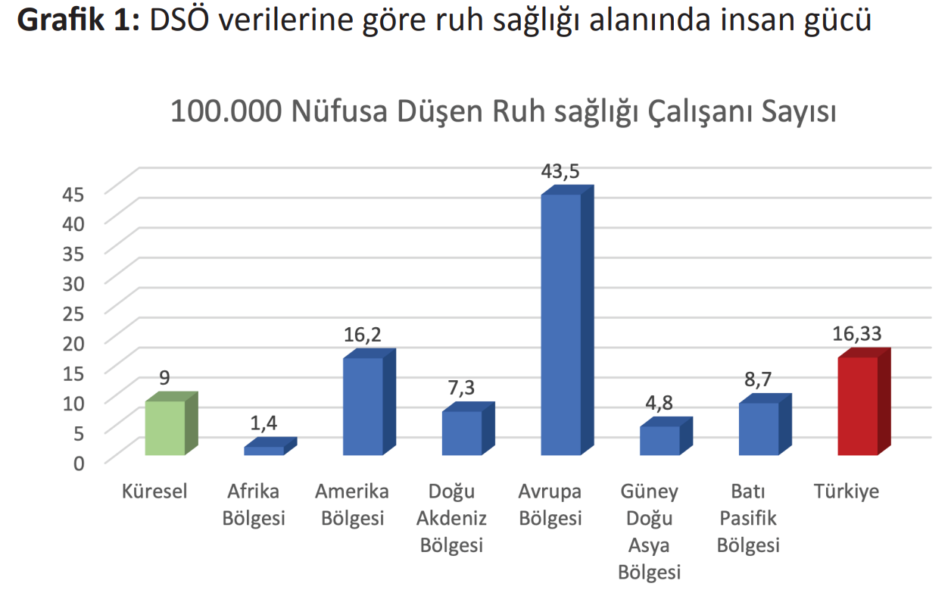

Slide 117
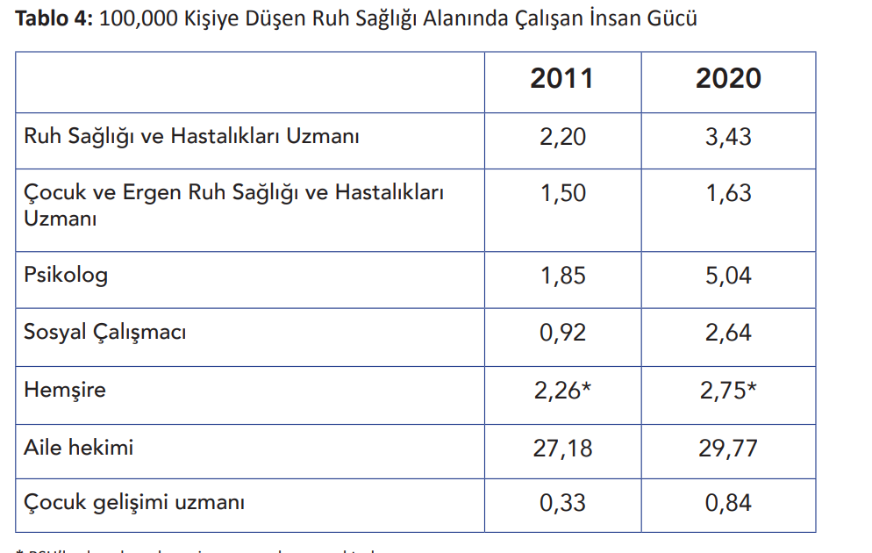

Slide 118
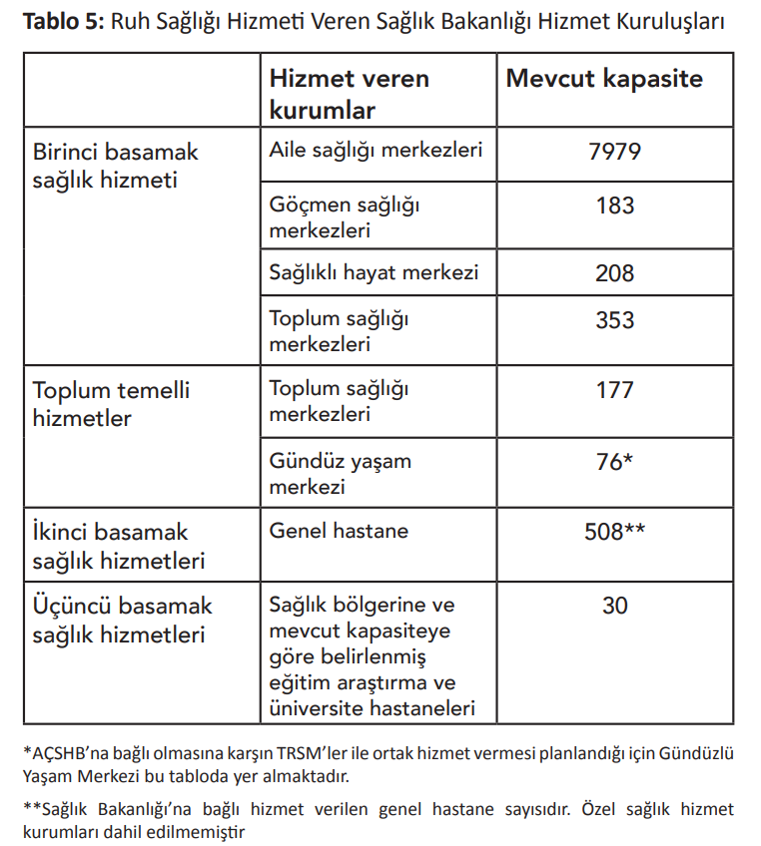

Slide 119
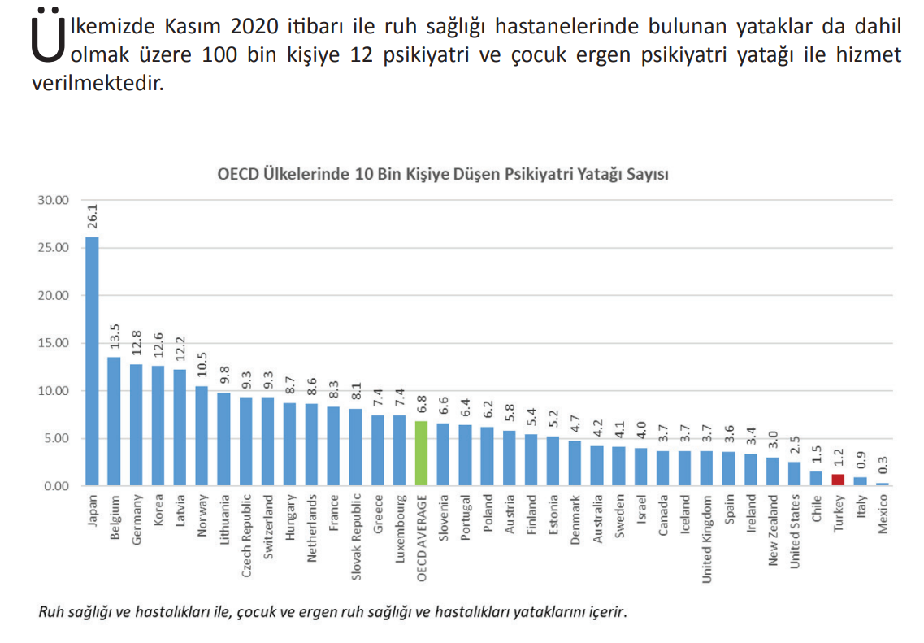

Slide 120
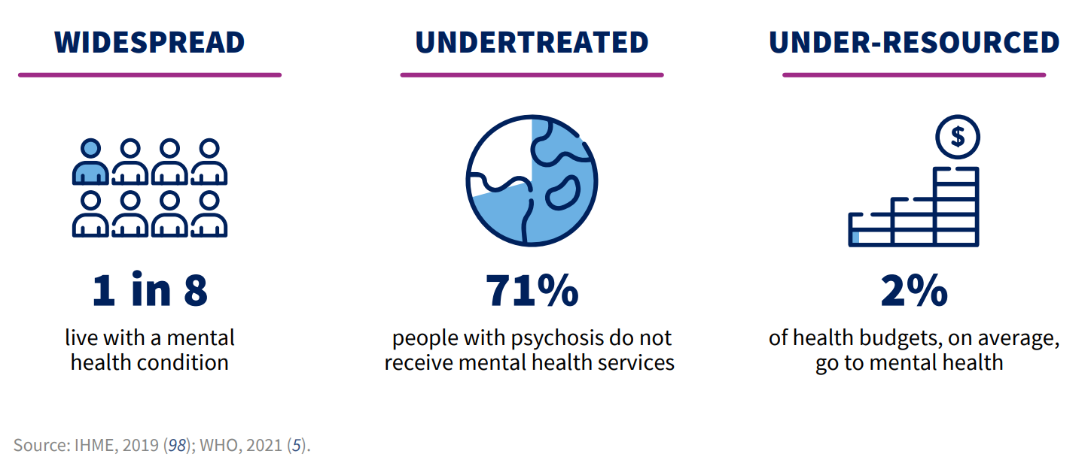
Ruh sağlığı sorunları yaygındır, yeterince tedavi edilmemektedir ve yeterli kaynak ayrılmamaktadır
World Mental Heath Rapor-2022

Slide 121
Dünyanın dört bir yanındaki hükümetler sağlık bütçelerinin sadece %2’sini ruh sağlığı sorunlarının tedavisi ve önlenmesine ayırıyor.
Çoğu ülke ruh sağlığı bütçesinin %20'sinden daha azını toplum ruh sağlığı hizmetlerine harcamaktadır.
Düşük gelirli ülkelerin üçte ikisi ruh sağlığını ulusal sağlık sigortası programlarına almıyor.

Slide 122
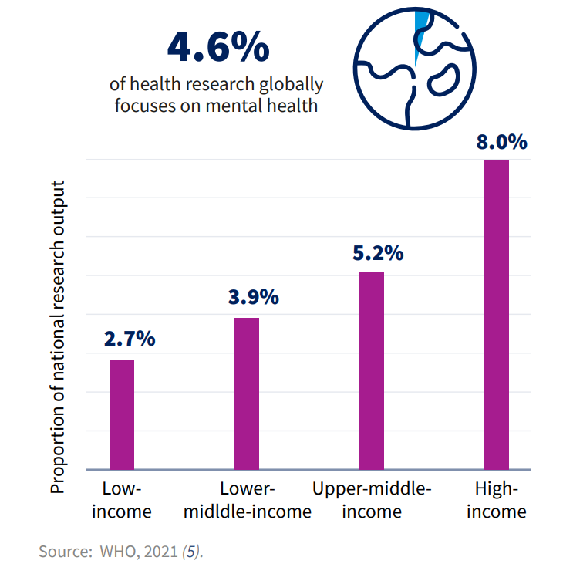
World Mental Heath Rapor-2022
Notes:
Gelir grupları arasında ruh sağlığına odaklanan ulusal sağlık araştırmalarının oranı.

Slide 123
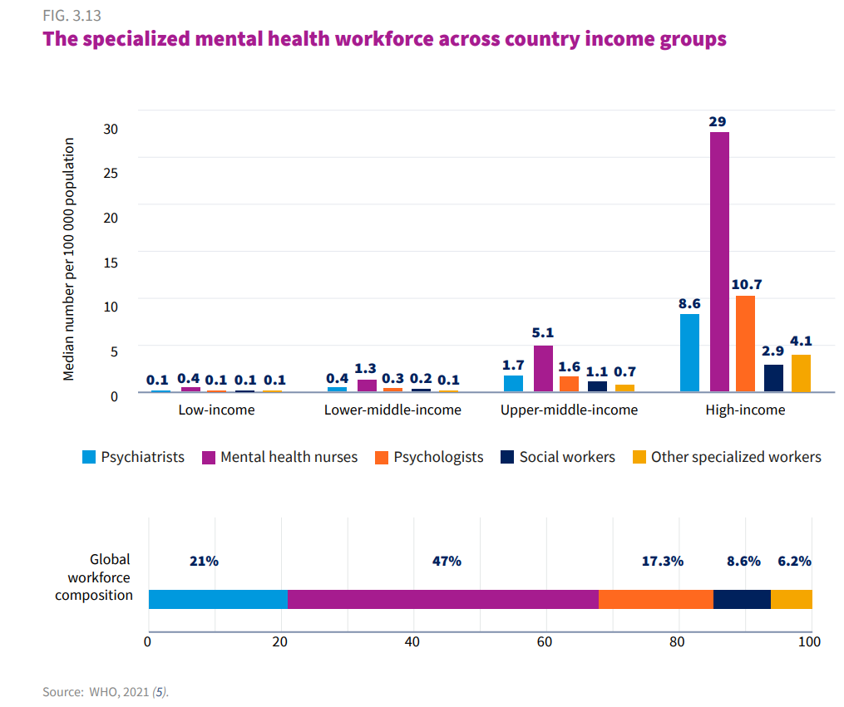
World Mental Heath Rapor-2022
Notes:
Ülke gelir grupları arasında uzmanlaşmış ruh sağlığı iş gücü/100.000 nüfus başına düşen medyan sayı/Küresel iş gücü bileşimi

Slide 124
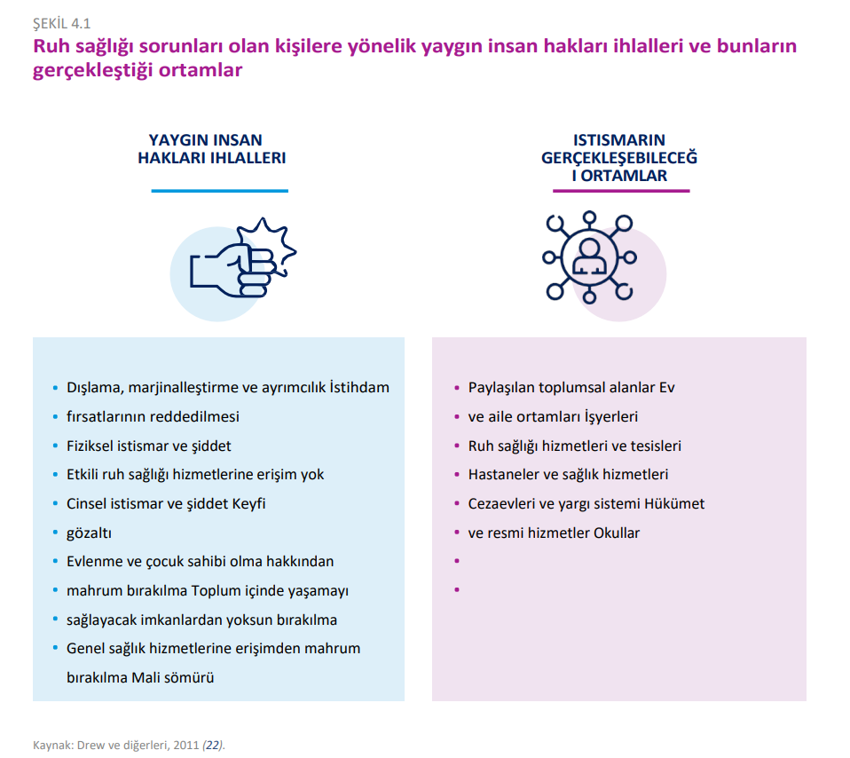
World Mental Heath Rapor-2022

Slide 125
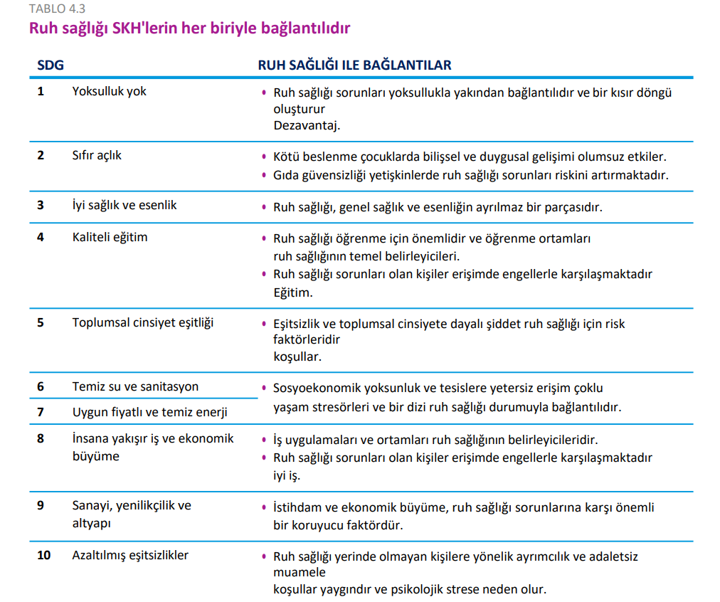

Slide 126
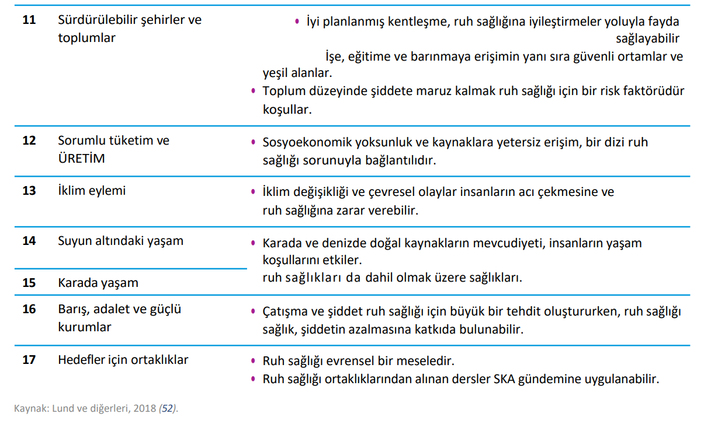

Slide 127
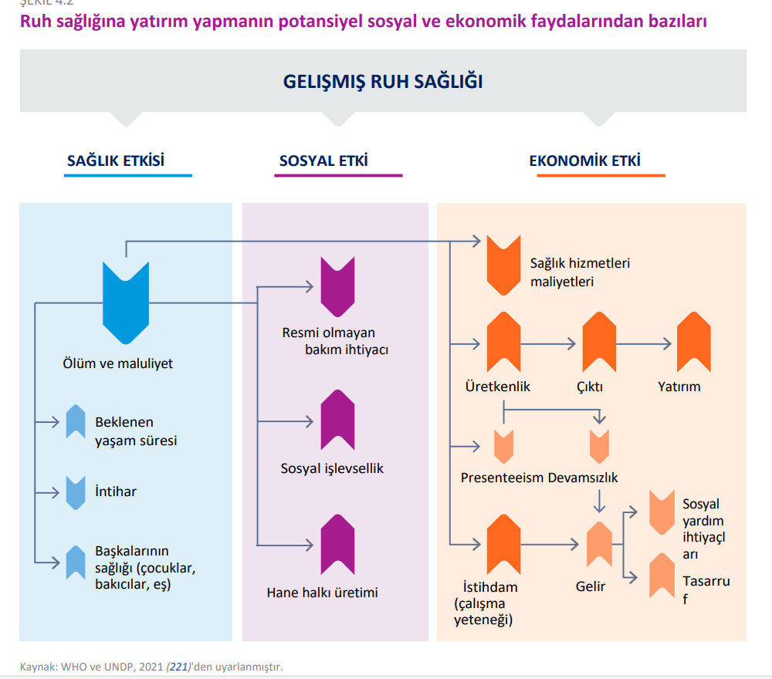
World Mental Heath Rapor-2022

Slide 128
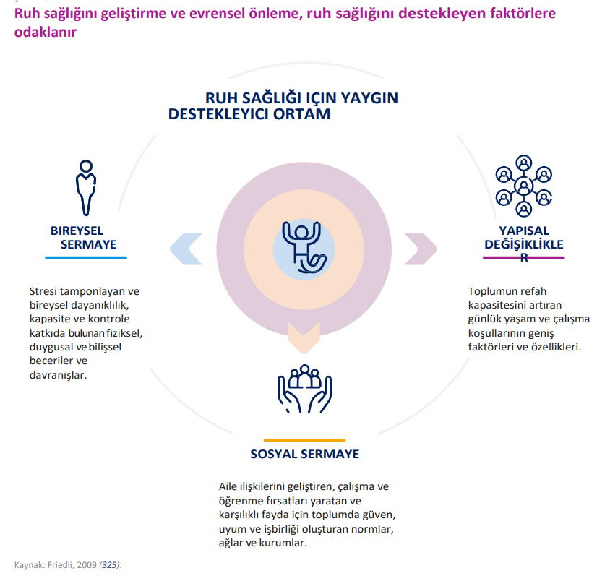
World Mental Heath Rapor-2022

Slide 129
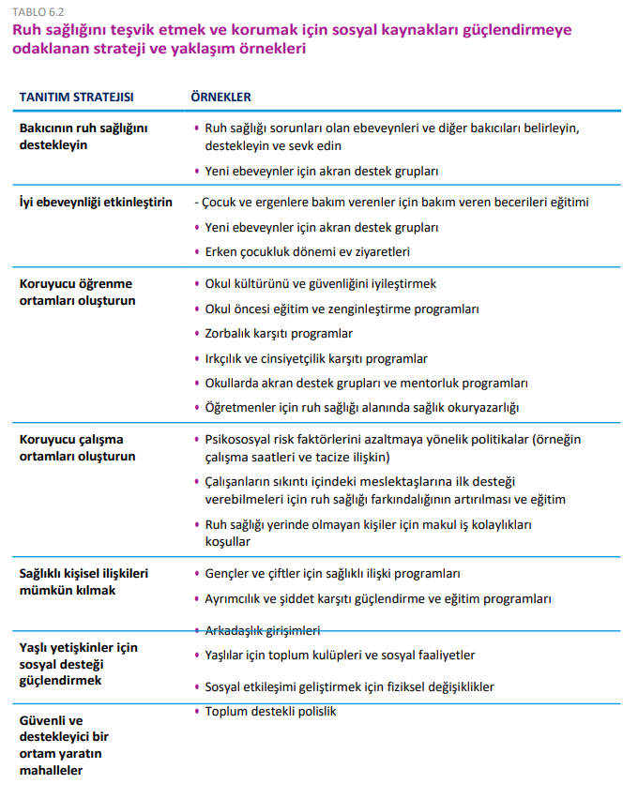

Slide 130
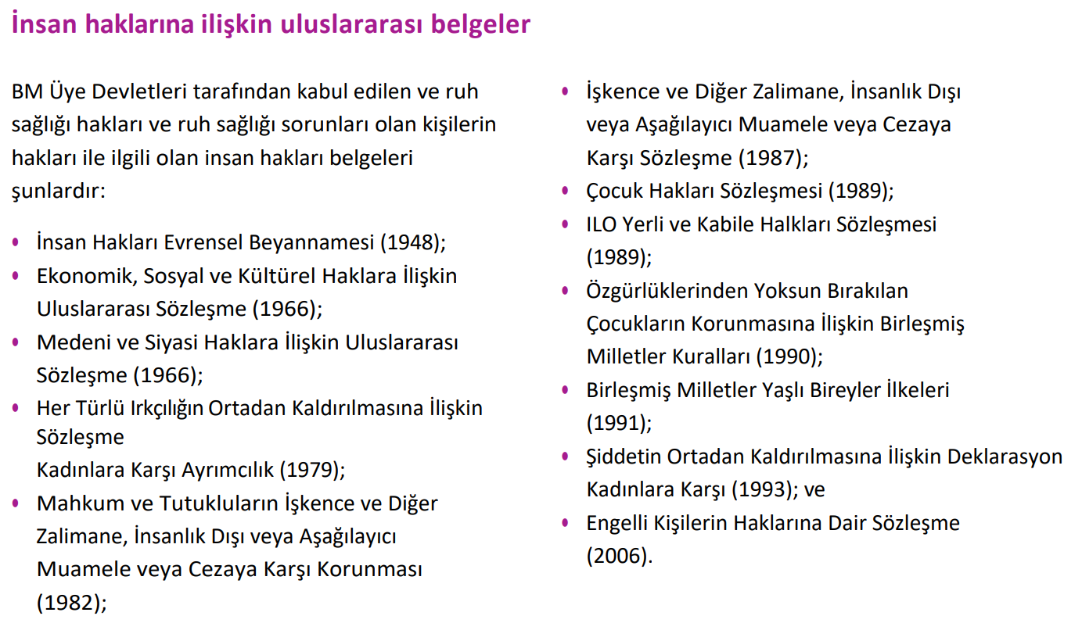
World Mental Heath Rapor-2022

Slide 131
RUH SAĞLIĞI OKURYAZARLIĞI
Ruh sağlığı okuryazarlığı, sağlık okuryazarlığı alanında ortaya çıkan ve son yıllarda daha çok gündeme gelen bir kavramdır. Ruh sağlığı okuryazarlığı hem bireyin hem de toplumun ruh sağlığını koruma ve güçlendirme de önemli bir belirleyicidir; ancak tam olarak bilinen bir kavram değildir.
Duygu, Ö. Z. E. R., & Altun, Ö. Ş. Ruh Sağlığı Okuryazarlığı: Farkındalık ile Toplum Ruh Sağlığını Güçlendirme. Psikiyatride Güncel Yaklaşımlar, 14(2), 284-289.

Slide 132
Ruh Sağlığı Okuryazarlığı Kavramı ve Önemi
Ülkemizde yapılan sağlık okuryazarlığı araştırmasına göre, toplumun %64,6’sının düşük sağlık okuryazarlığı düzeyine sahip olduğu bulunurken; toplumun ruh sağlığı okuryazarlığını ortaya koyan bir çalışmaya ise rastlanmamıştır.
Uluslararası literatürde, toplumların ruh sağlığı okuryazarlığını ortaya koyan çalışmalar yer alırken ; ülkemizde sadece sağlık profesyonellerinin ruh sağlığı okuryazarlığı düzeylerinin incelendiği sınırlı sayıda çalışmanın olması dikkat çekmektedir.
Duygu, Ö. Z. E. R., & Altun, Ö. Ş. Ruh Sağlığı Okuryazarlığı: Farkındalık ile Toplum Ruh Sağlığını Güçlendirme. Psikiyatride Güncel Yaklaşımlar, 14(2), 284-289.

Slide 133
Ruh Sağlığı Okuryazarlığı Kavramı ve Önemi
Ruh sağlığı okuryazarlığı kavramı; ilk olarak 1997 yılında Jorm ve arkadaşları tarafından dile getirilmiş olup, ‘‘ruhsal bozuklukları tanıma, yönetme ve korunma ile ilgili bilgi ve inançlar’’ olarak tanımlanmıştır.
Duygu, Ö. Z. E. R., & Altun, Ö. Ş. Ruh Sağlığı Okuryazarlığı: Farkındalık ile Toplum Ruh Sağlığını Güçlendirme. Psikiyatride Güncel Yaklaşımlar, 14(2), 284-289.

Slide 134
Ruh Sağlığı Okuryazarlığı Kavramı ve Önemi
Ruh sağlığı okuryazarlığının günümüzdeki tanımında ise, dört bileşenden söz edilmektedir.
Bunlar;
1. İyi bir ruh sağlığının nasıl elde edileceğini ve korunacağını anlama, 2. Ruhsal bozuklukları ve tedavilerini anlama,
3. Ruhsal hastalıklara karşı damgalamayı azaltma,
4. Profesyonel yardım arama davranışını arttırma şeklindedir.
Duygu, Ö. Z. E. R., & Altun, Ö. Ş. Ruh Sağlığı Okuryazarlığı: Farkındalık ile Toplum Ruh Sağlığını Güçlendirme. Psikiyatride Güncel Yaklaşımlar, 14(2), 284-289.

Slide 135
Ruh Sağlığı Okuryazarlığı Kavramı ve Önemi
Ruh sağlığı okuryazarlığının arttırılması ile kişilerin ruhsal bozukluklarının erken dönemde fark edilmesi, profesyonel yardıma başvurmaları ve uygun bakım, tedaviler ile kişilerin sağlığına kavuşturulması hedeflenmektedir.
Ancak ruhsal bozukluklar toplum tarafından hala tam olarak bilinmemekte ve ruhsal bozukluğu olan bireyler yüksek oranda damgalanma ve ayrımcılığa maruz kalmaktadırlar.
Duygu, Ö. Z. E. R., & Altun, Ö. Ş. Ruh Sağlığı Okuryazarlığı: Farkındalık ile Toplum Ruh Sağlığını Güçlendirme. Psikiyatride Güncel Yaklaşımlar, 14(2), 284-289.

Slide 136
Ruh Sağlığı Okuryazarlığı Kavramı ve Önemi
Literatürde, düşük ruh sağlığı okuryazarlığının, toplumlarda kötü sağlık sonuçlarından ve yüksek intihar oranlarından sorumlu olduğu bildirilmektedir.
Toplumun ruh sağlığı okuryazarlığı arttırılması ile, ruhsal sorunlar erken dönemde fark edilerek uygun olan tedavi ve bakımın alınması ve damgalama davranışının azalması, profesyonel yardım arama davranışına olumlu tutum ve davranış geliştirilmesi sağlanabilecektir.
Toplumun ruh sağlığı okuryazarlığı ne kadar gelişirse, ruhsal iyilik hali de o kadar olumlu yönde gelişme gösterecektir.
Duygu, Ö. Z. E. R., & Altun, Ö. Ş. Ruh Sağlığı Okuryazarlığı: Farkındalık ile Toplum Ruh Sağlığını Güçlendirme. Psikiyatride Güncel Yaklaşımlar, 14(2), 284-289.

Slide 138


Slide 139


Slide 140
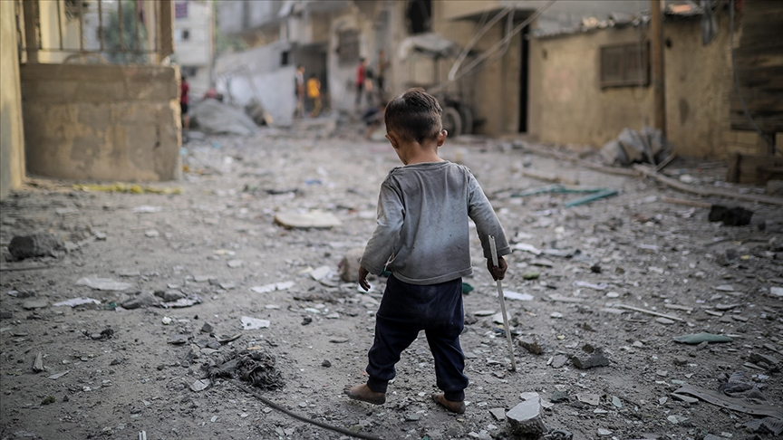

Slide 141
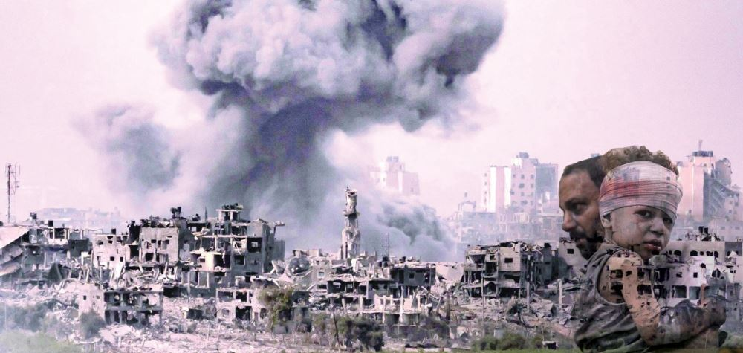

Slide 142
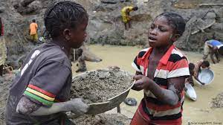

Slide 143
Kaynaklar
Ruh Sağlığını Güçlendirme: Kavramlar, Kanıtlar, Uygulamalar ©Türkiye Psikiyatri Derneği (2020)
Kayacan, P. A., & Kılıç, B. (2023). Türkiye’de toplum ruh sağlığı hizmetleri: Kalitatif bir çalışma. HALK SAĞLIĞI ARAŞTIRMA VE UYGULAMALARI DERGİSİ, 1(1), 56-64.
Çakmak, C., & Konca, M. / Anemon Muş Alparslan Üniversitesi Sosyal Bilimler Dergisi, 2019 7(2) 51-56
Duygu, Ö. Z. E. R., & Altun, Ö. Ş. Ruh Sağlığı Okuryazarlığı: Farkındalık ile Toplum Ruh Sağlığını Güçlendirme. Psikiyatride Güncel Yaklaşımlar, 14(2), 284-289.
Çiçekoğlu, P., & Duran, S. (2018). Dünyada ve Türkiye’de toplum temelli koruyucu ruh sağlığı hizmetleri. Ünsal Barlas G, editör. Toplum Ruh Sağlığı Hemşireliği. Ankara: Türkiye Klinikleri.
Tükel, R., Dünden Bugüne Toplum Ruh Sağlığı Hizmetleri, Mayıs - Haziran 2020 Cilt: 35 Sayı: 3 Toplum Ve Hekı̇m
ÖZPOLAT, A. O. (2023). TOPLUM RUH SAĞLIĞI HİZMETLERİNİN SOSYAL HİZMET PERSPEKTİFİYLE DEĞERLENDİRİLMESİ. Dicle Üniversitesi Sosyal Bilimler Enstitüsü Dergisi(32 (Dicle Üniversitesi’nin 50. Yılına Özel 50 Makale), 40-59.
World Mental Heath Rapor-2022
Ulusal Ruh Sağlığı Eylem Planı (2020-2023)

